Slide 1
Министерство образования Республики Мордовия
Портфолио Молдаковой Марии Анатольевны
воспитателя
МАДОУ «Детский сад № 104
комбинированного вида»
г.о. Саранск
Дата рождения: 20.03.1962 г.
Профессиональное образование: высшее, МГУ им. Н.П. Огарева;
№ диплома: РВ №386368, дата выдачи: 28.06.1989 г.
Стаж педагогической работы: 35 лет.
Общий трудовой стаж: 39 лет.
Наличие квалификационной категории: высшая (Приказ №137 от 10.02.2016г.)

Slide 2
«Экспериментирование, как средство развития творчества и активности у детей дошкольного возраста»
Представление собственного педагогического опыта
https://ds104sar.schoolrm.ru/sveden/employees/11248/186454/

Slide 3
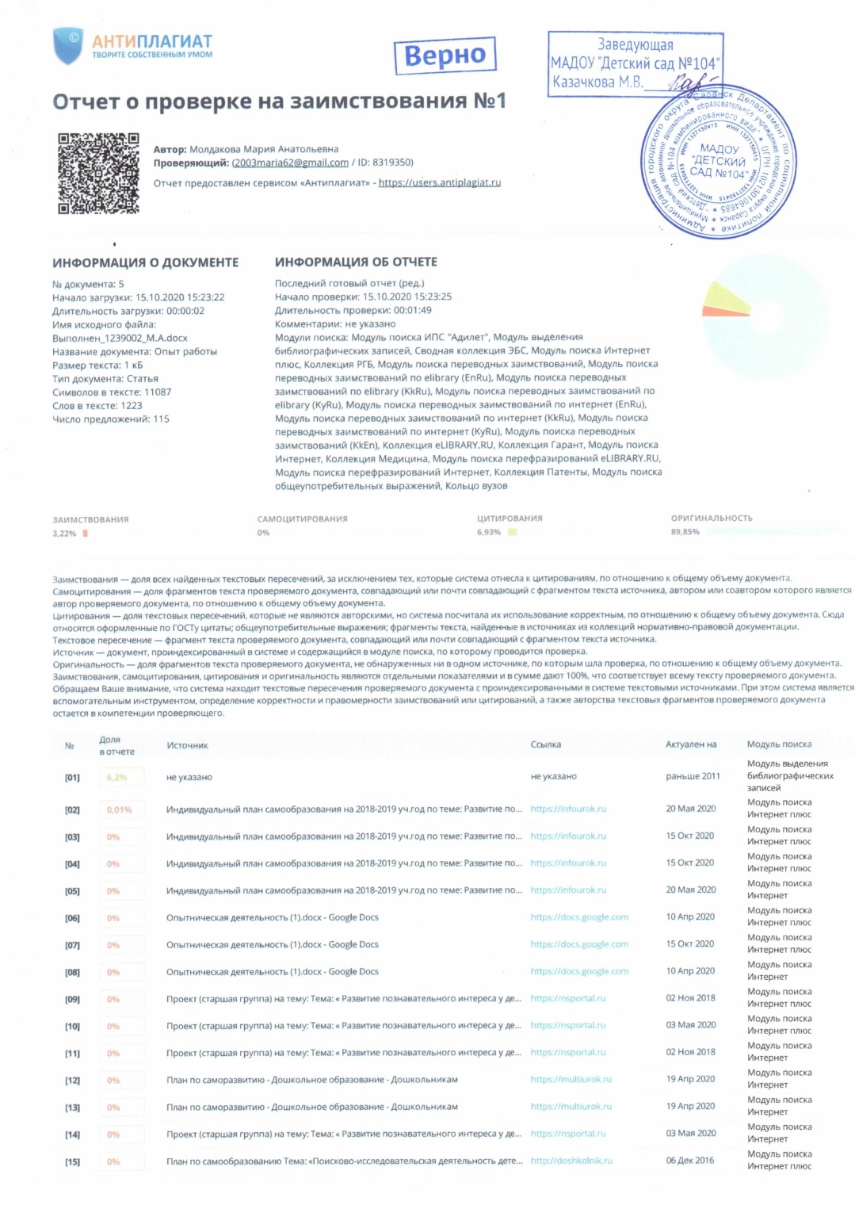

Slide 4
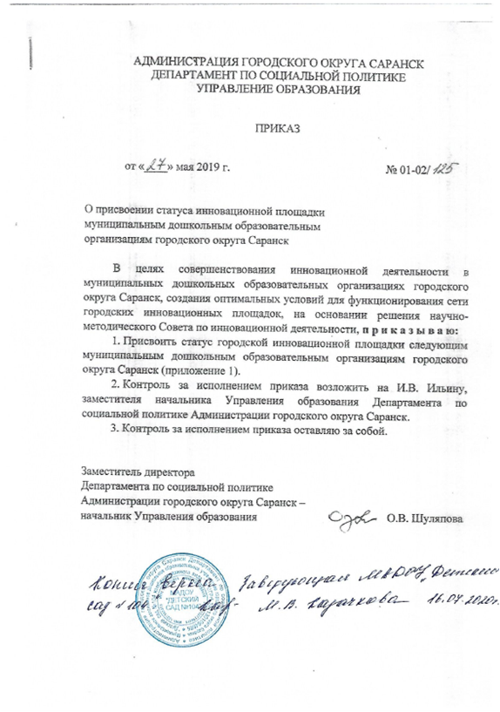
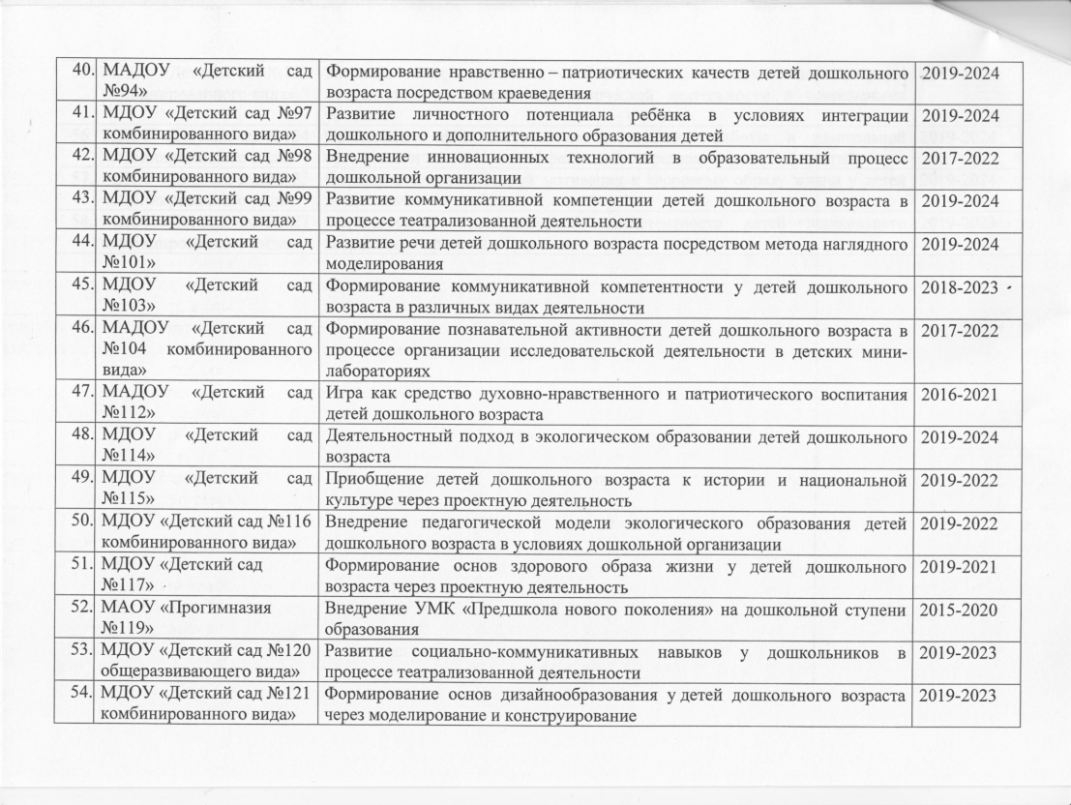
1.Участие в инновационной (экспериментальной) деятельности

Slide 5
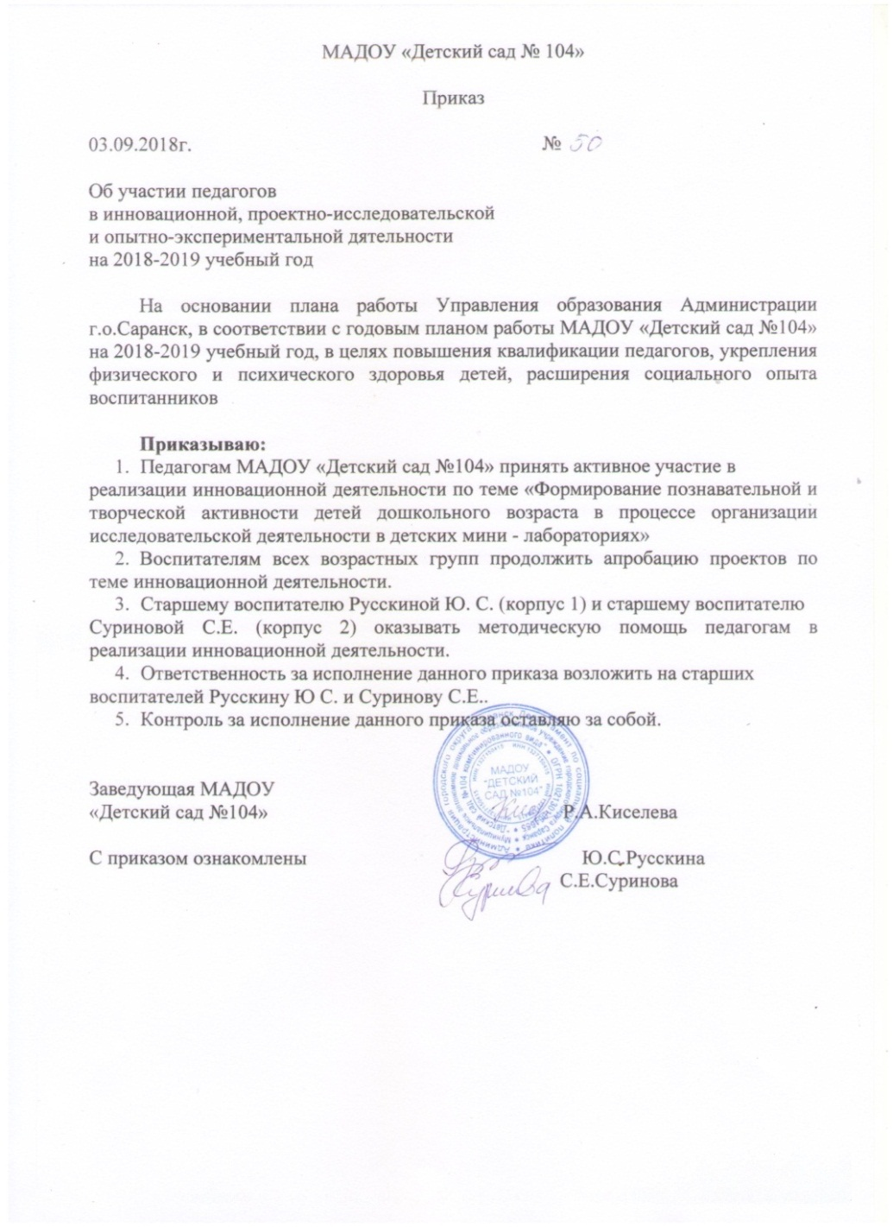
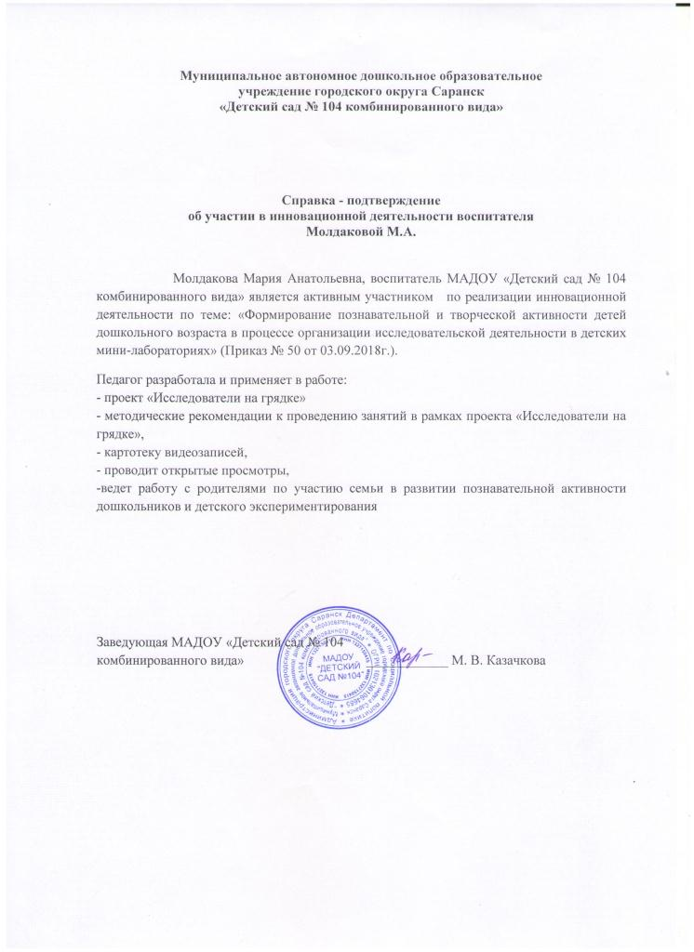

Slide 6
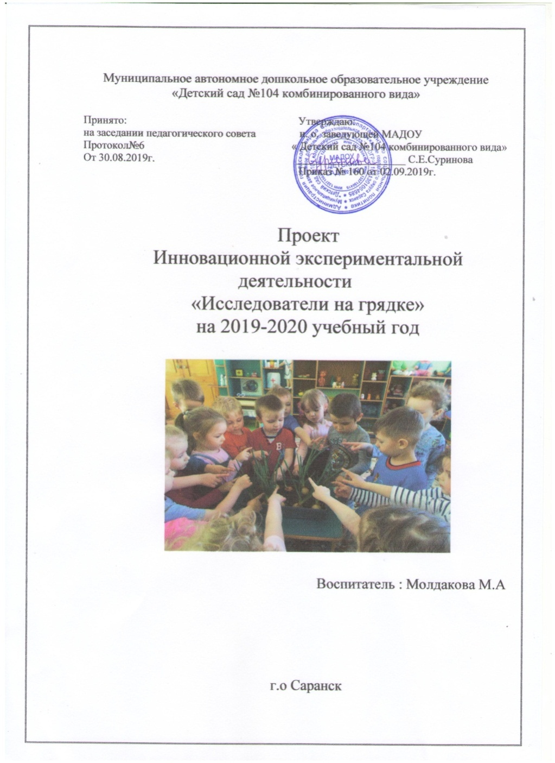
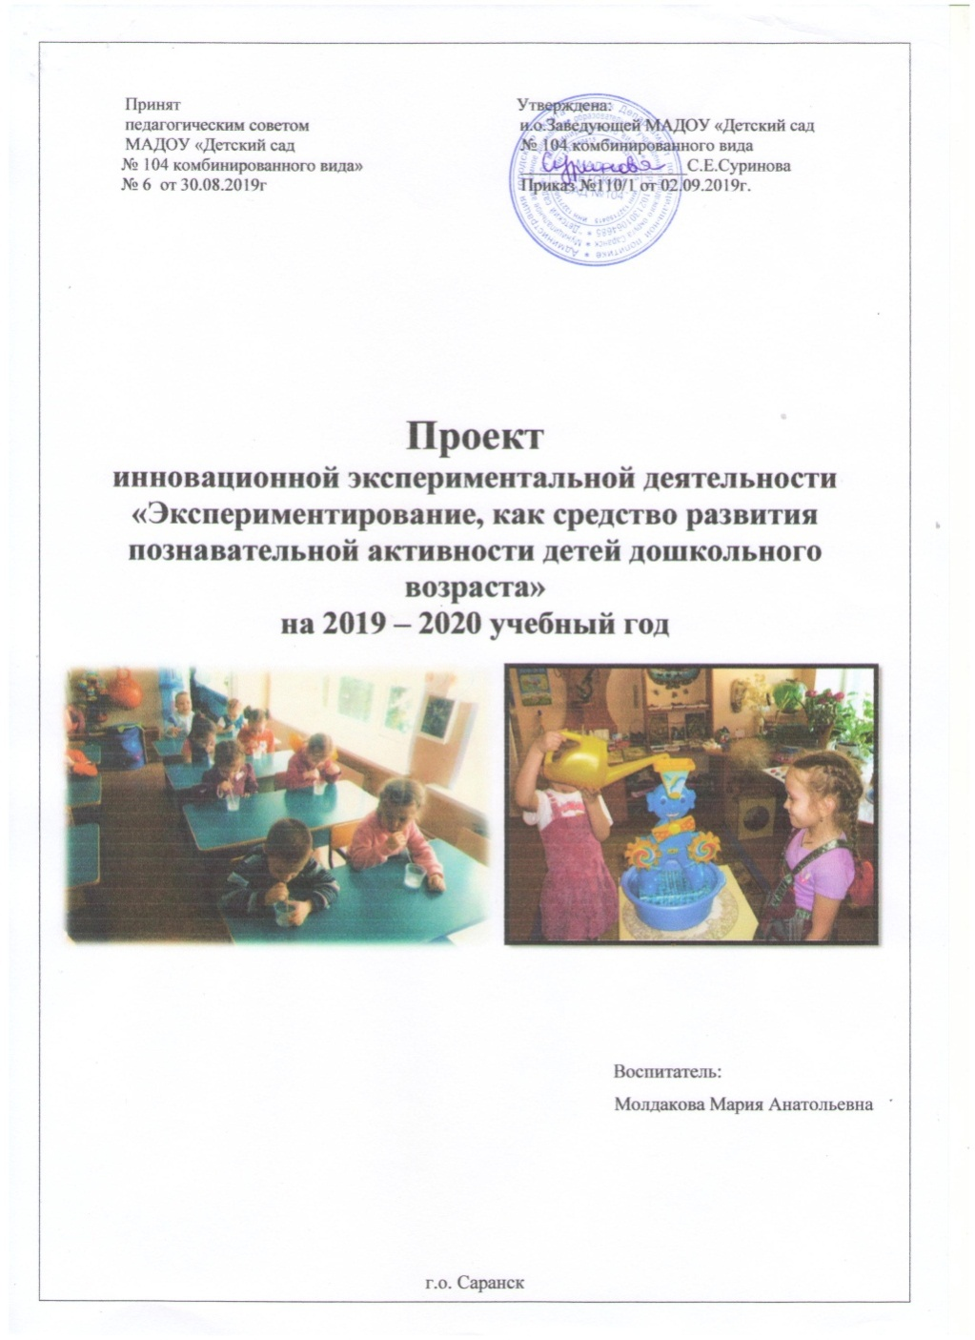

Slide 7
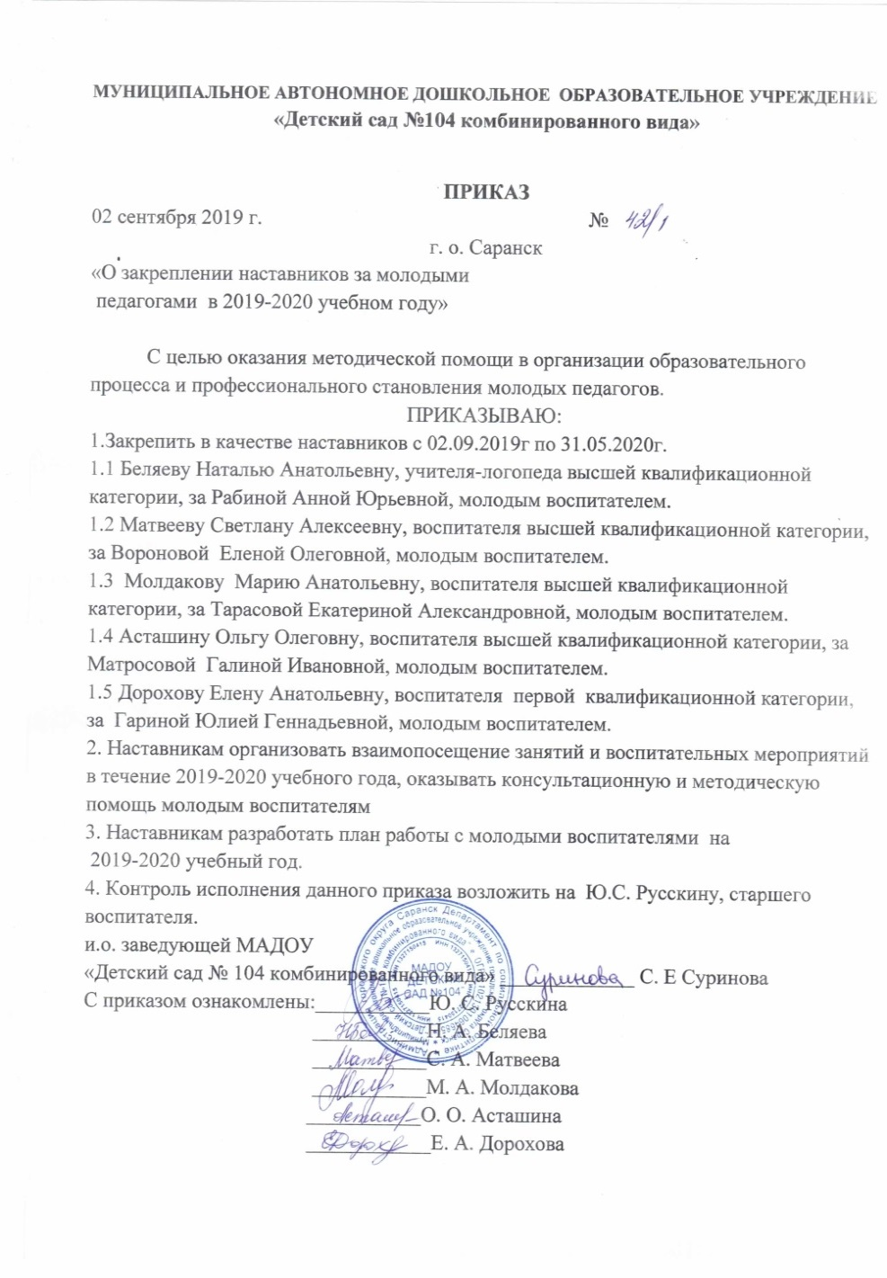
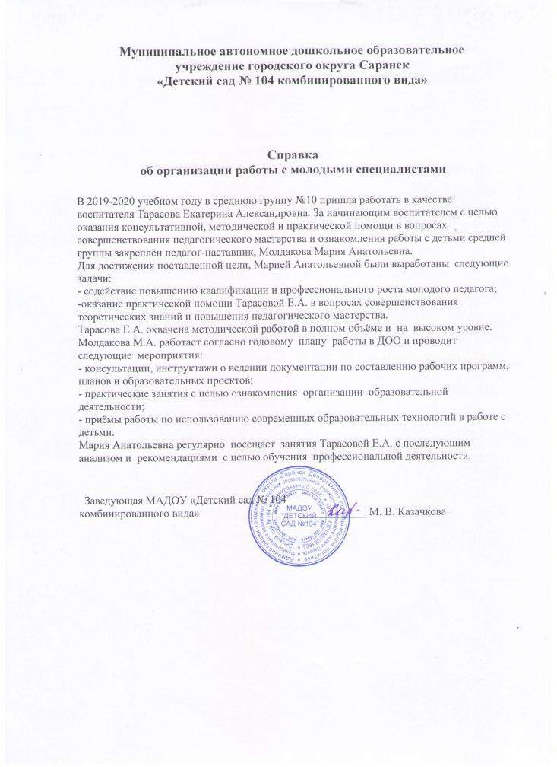
2.Наставничество

Slide 8
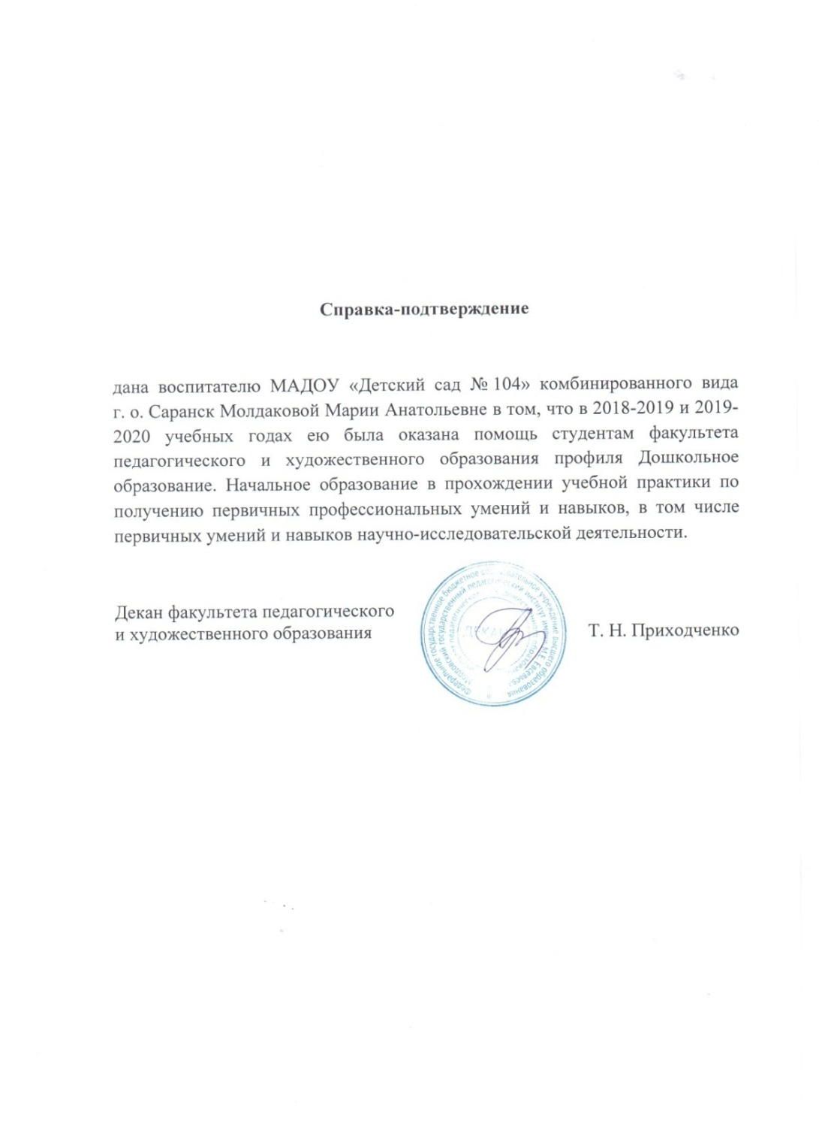

Slide 9
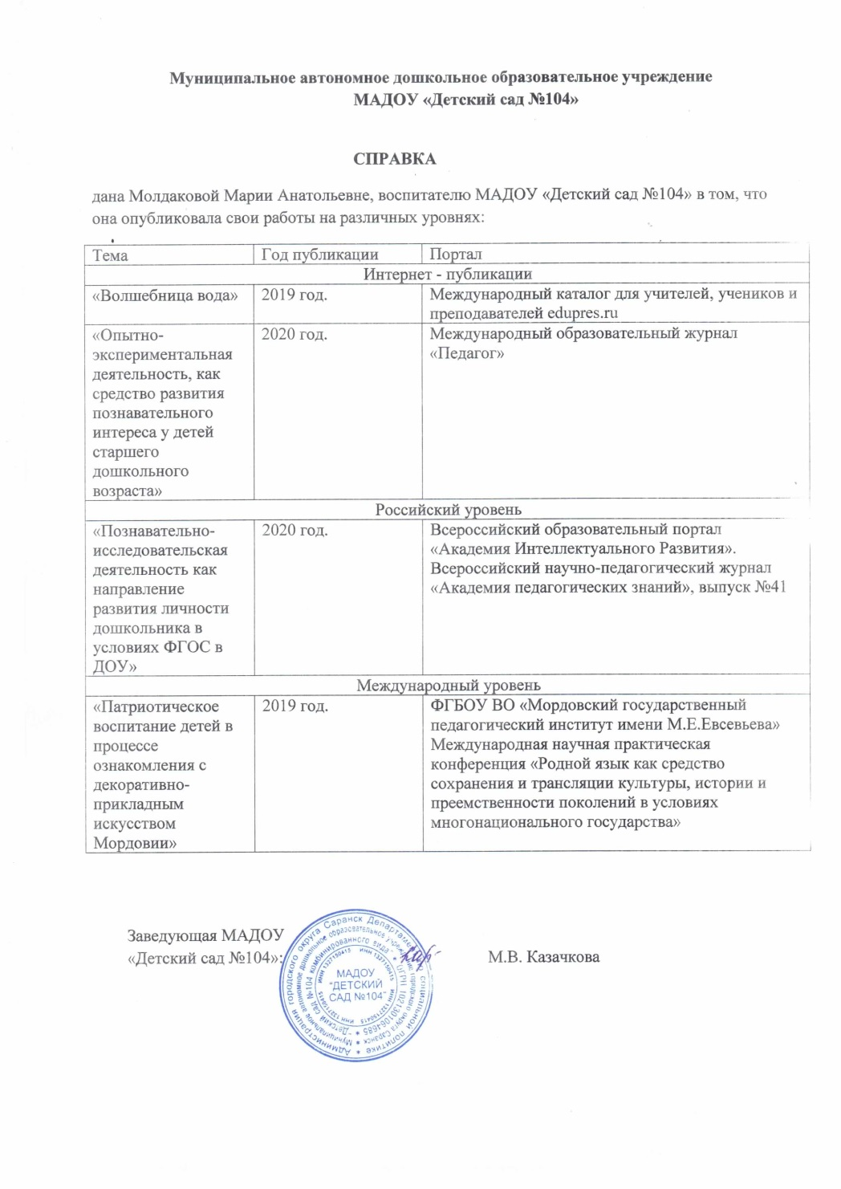
3.Наличие публикаций

Slide 10
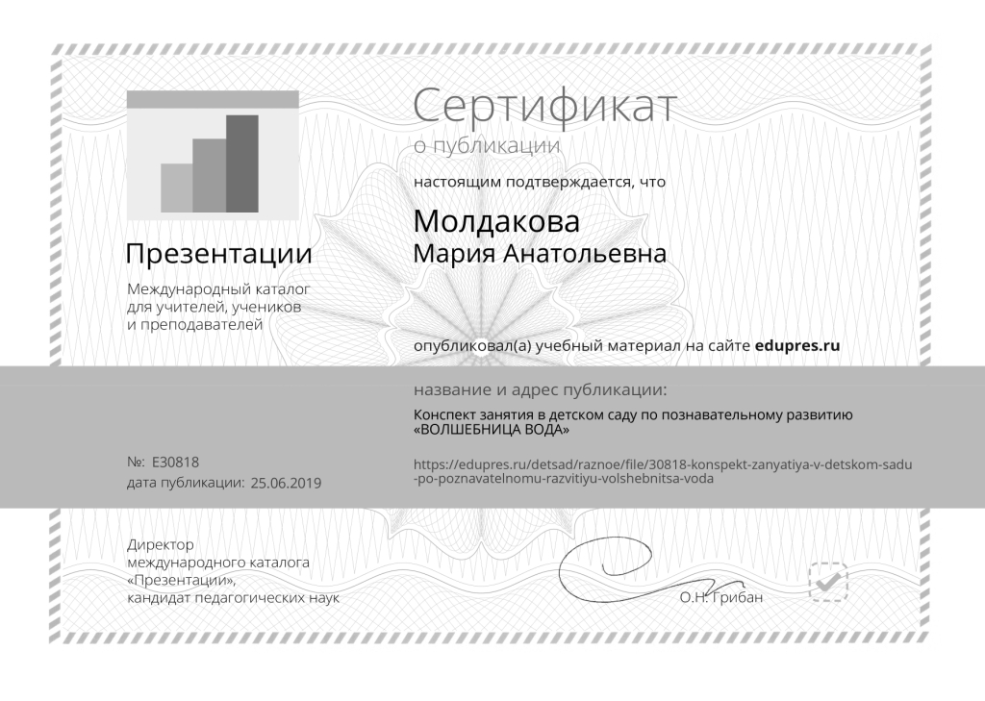

Slide 11
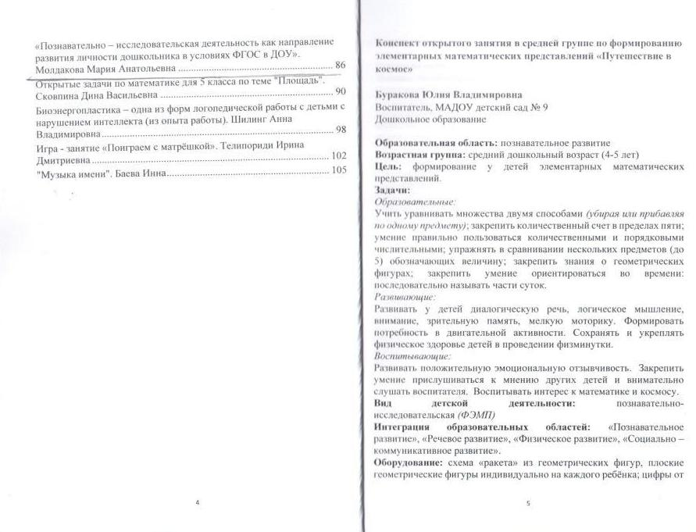
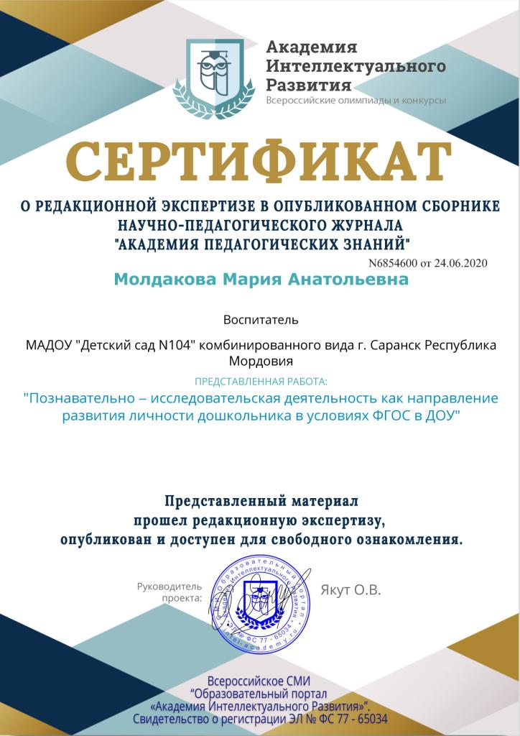

Slide 12
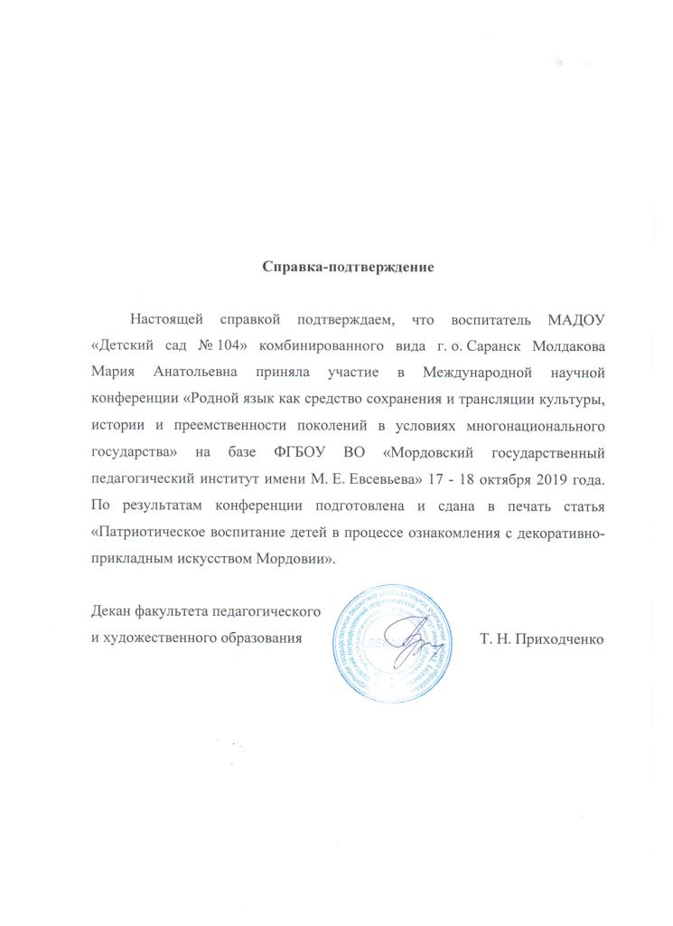

Slide 13
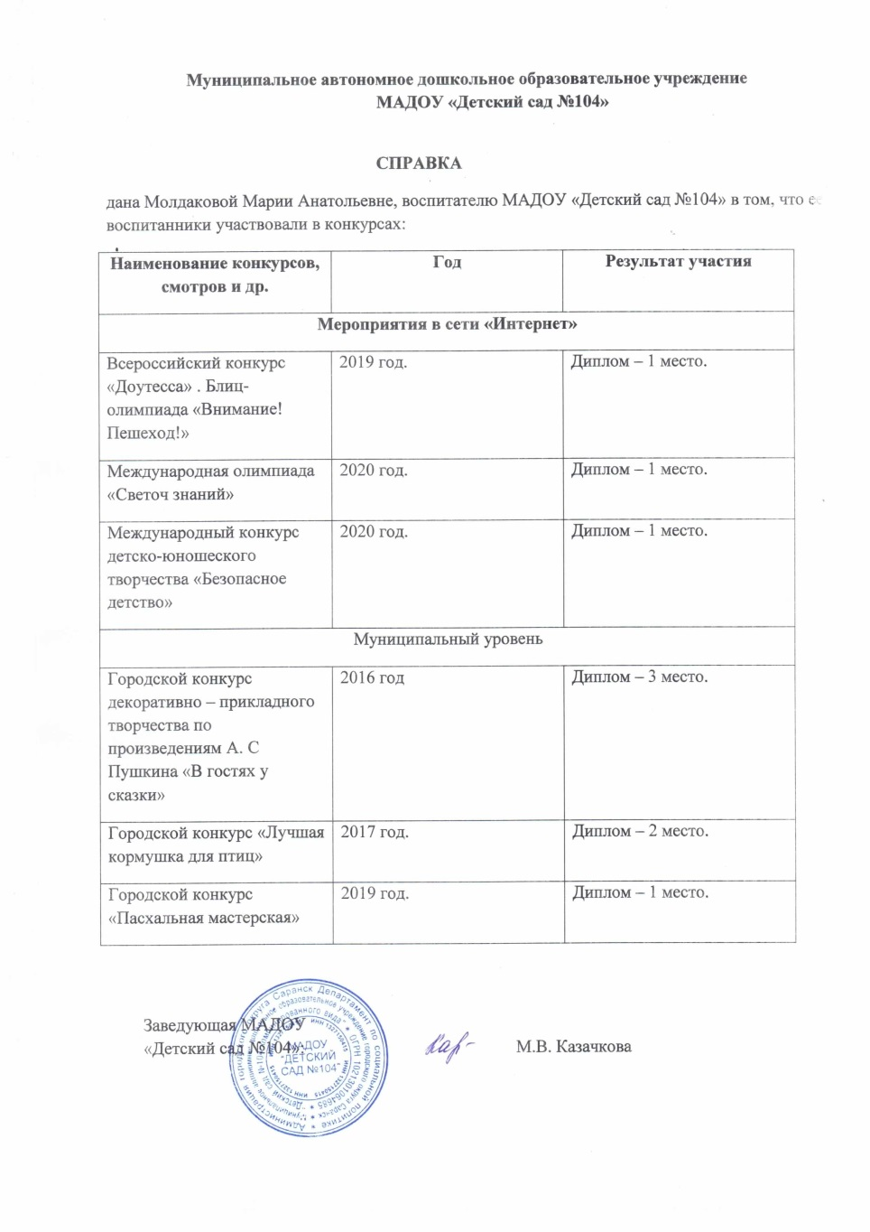
4.Результаты участия воспитанников в конкурсах, выставках, турнирах, соревнованиях, акциях, фестивалях

Slide 14
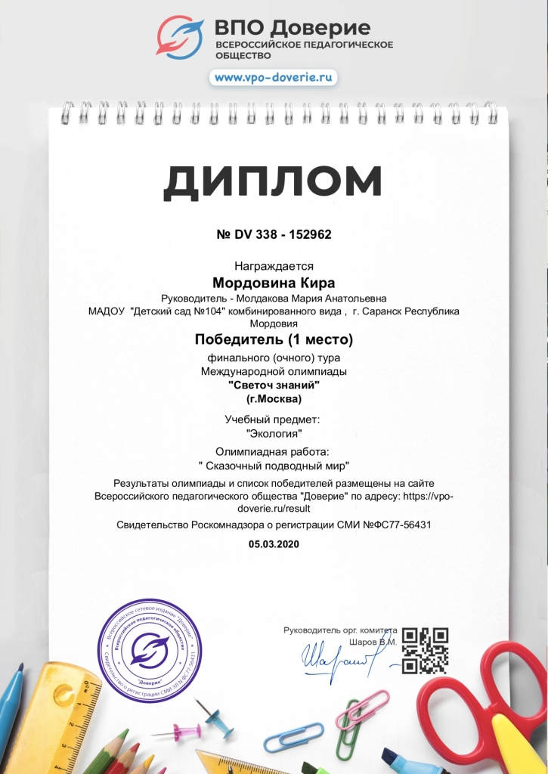
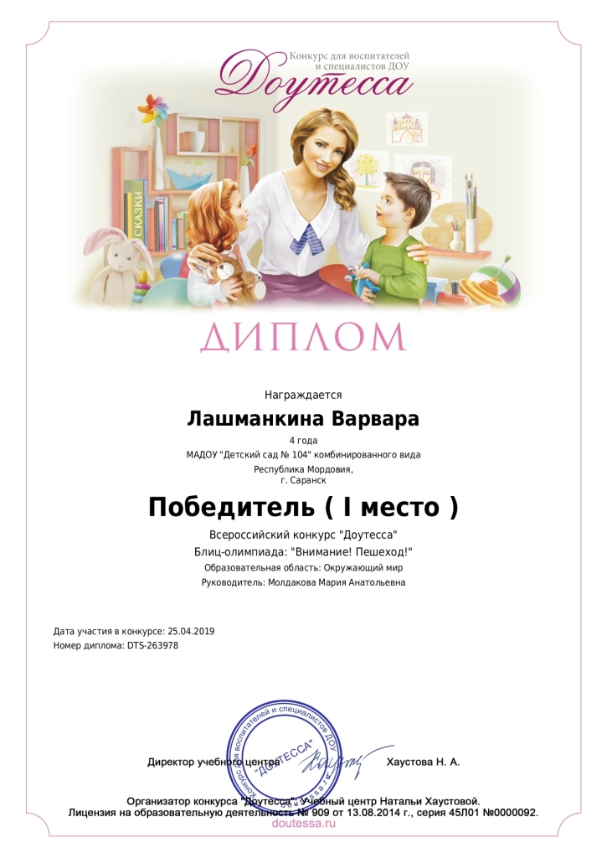

Slide 15
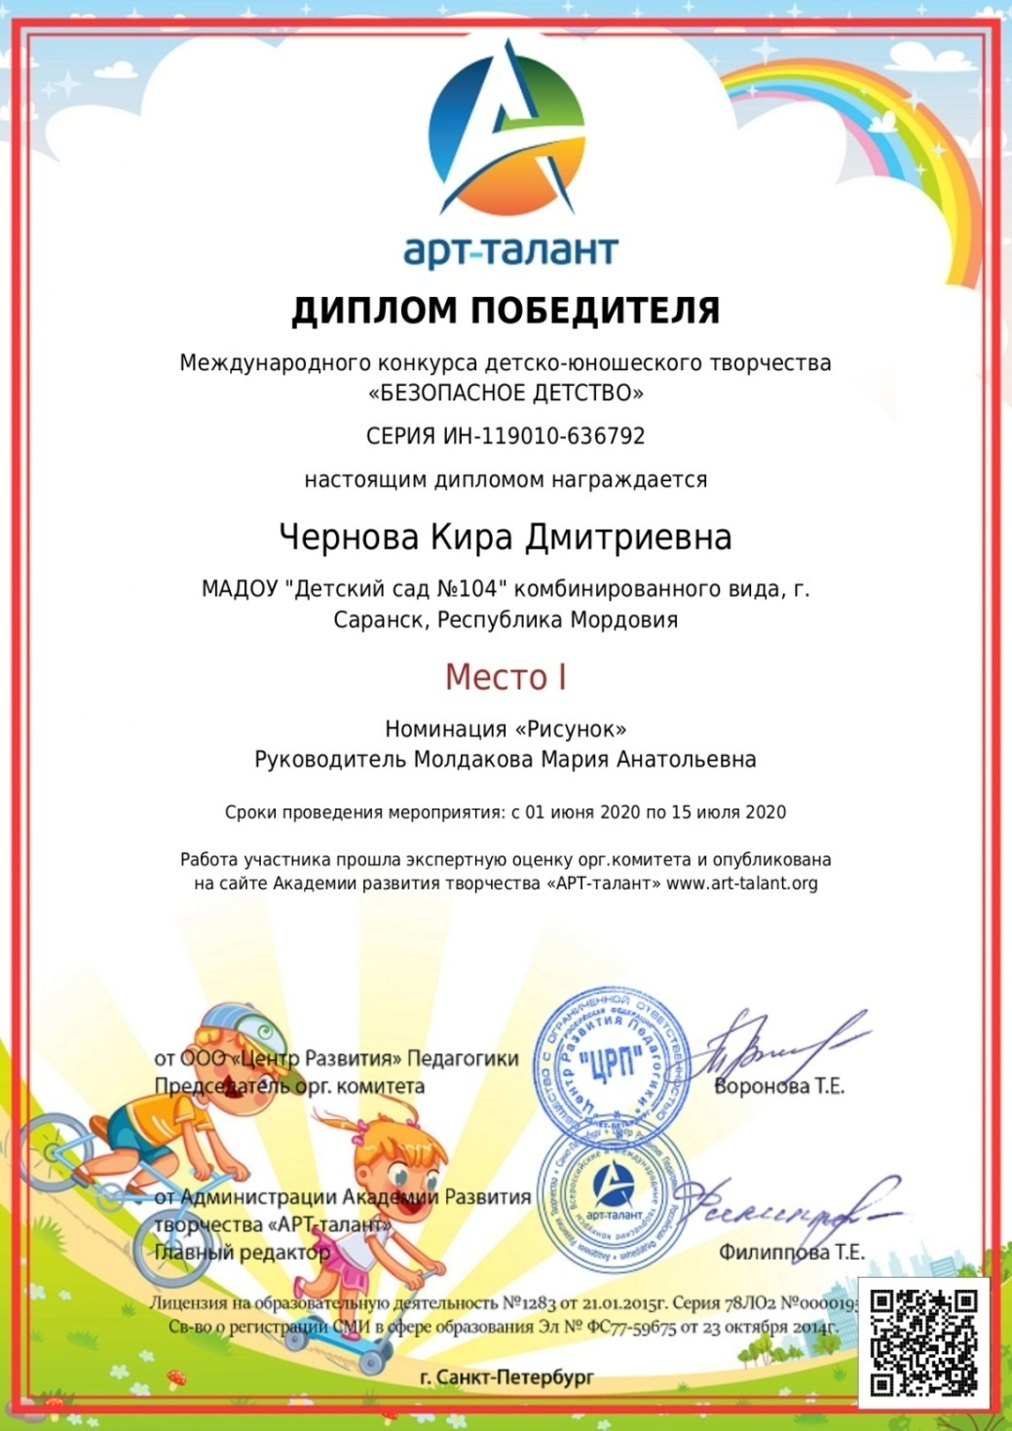
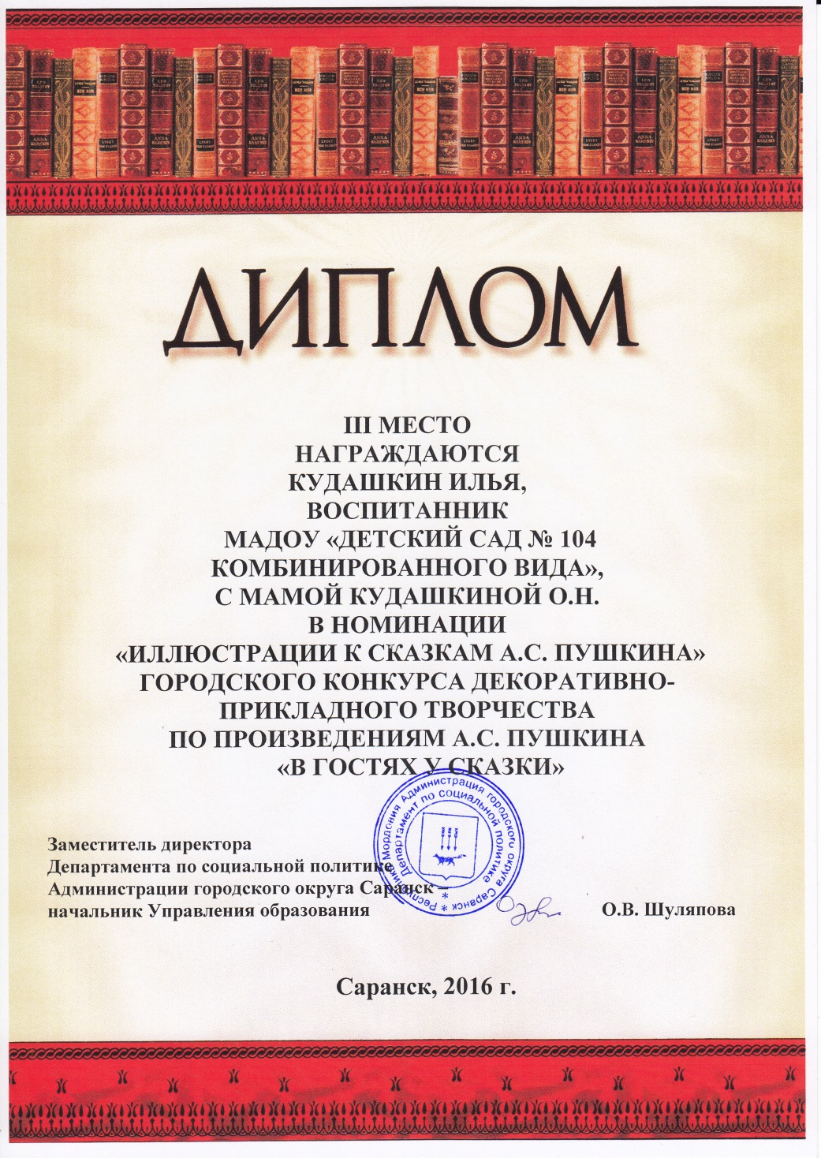

Slide 16
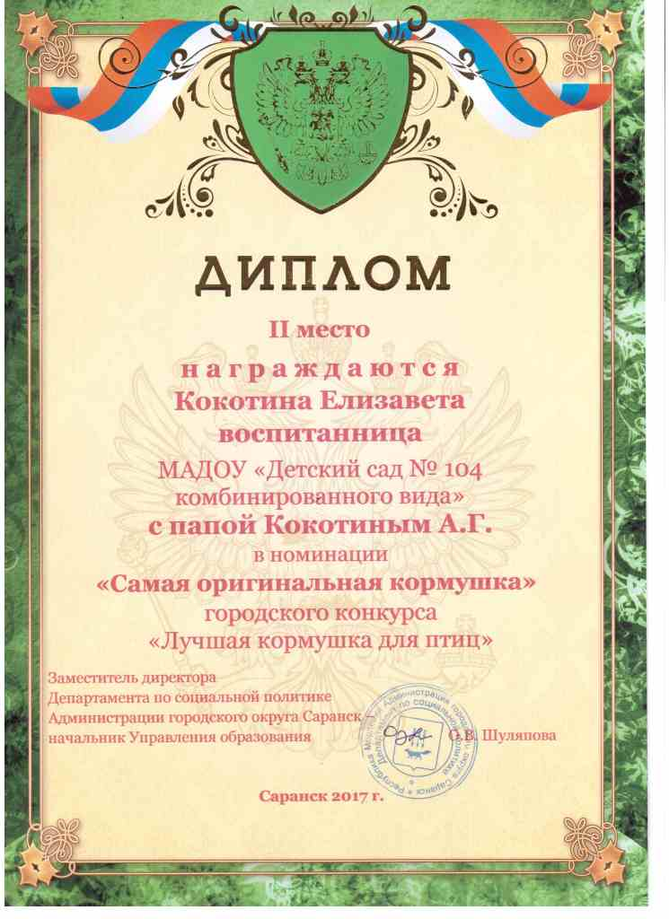
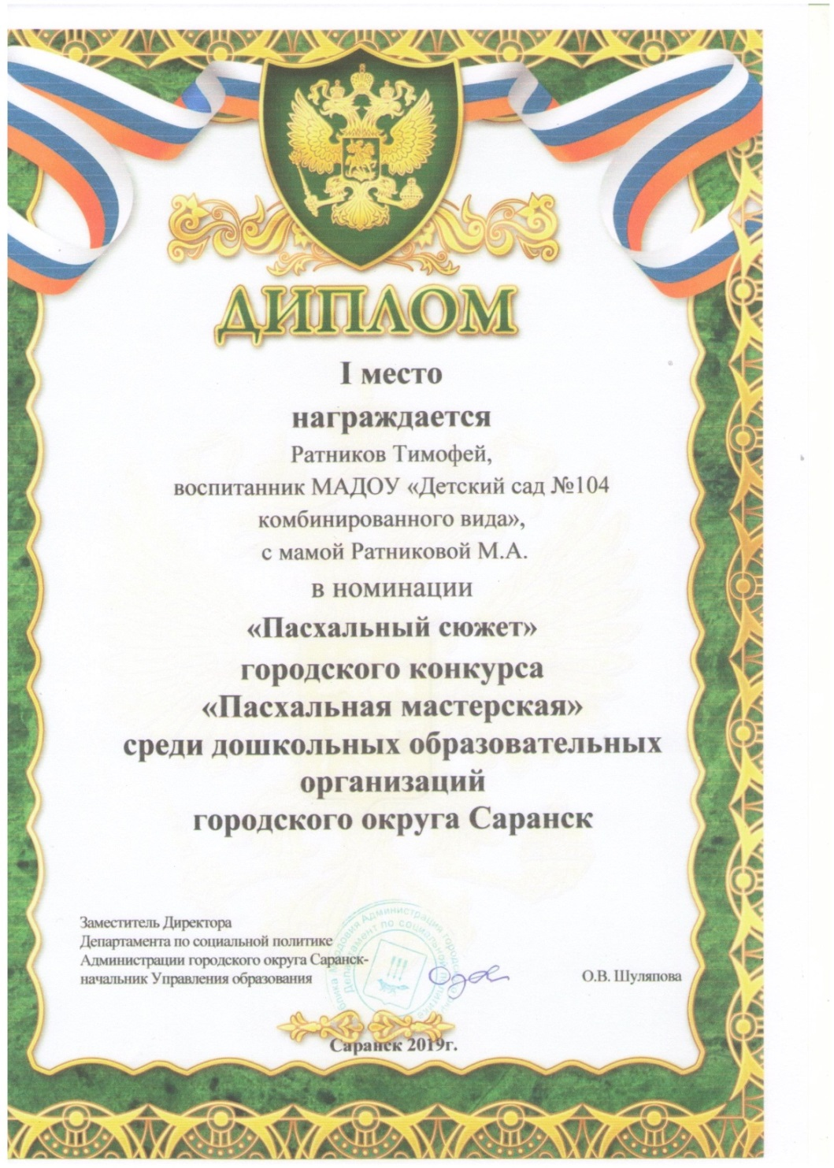

Slide 17
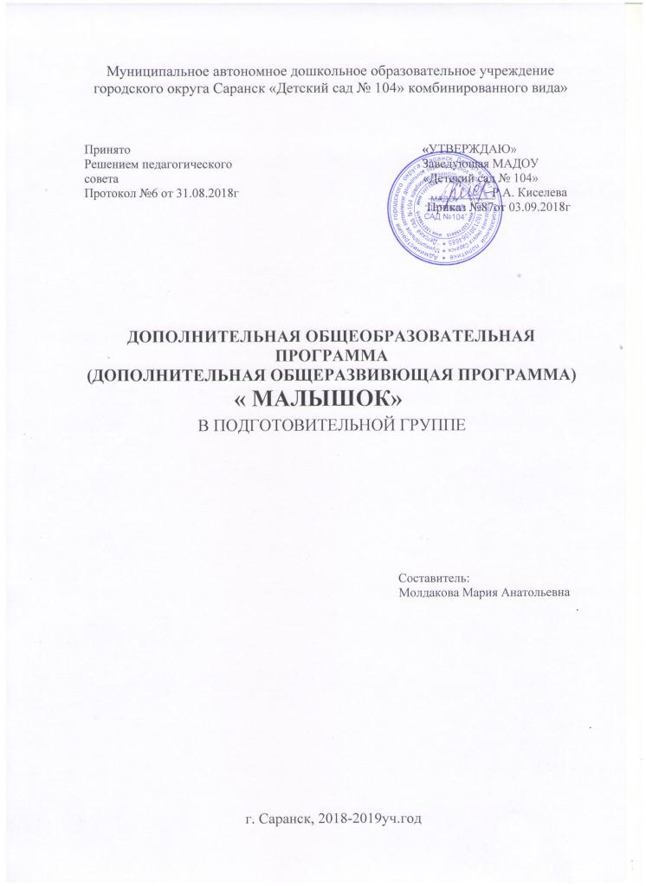
5.Наличие авторских программ, методических пособий

Slide 18
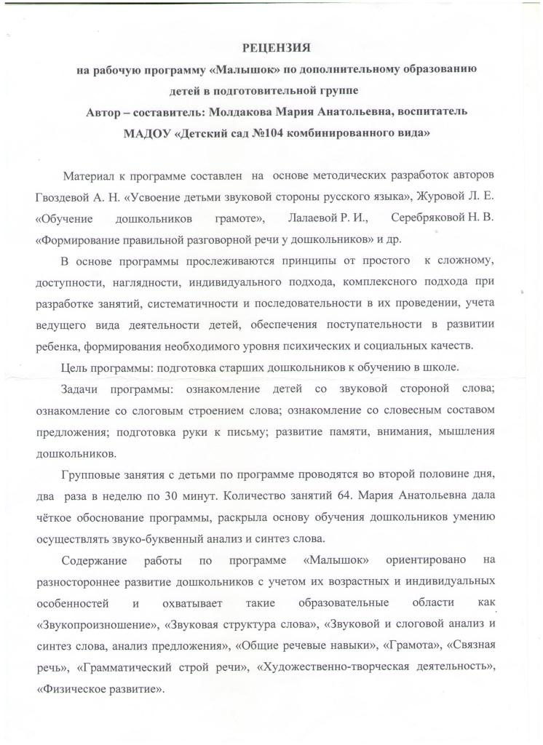
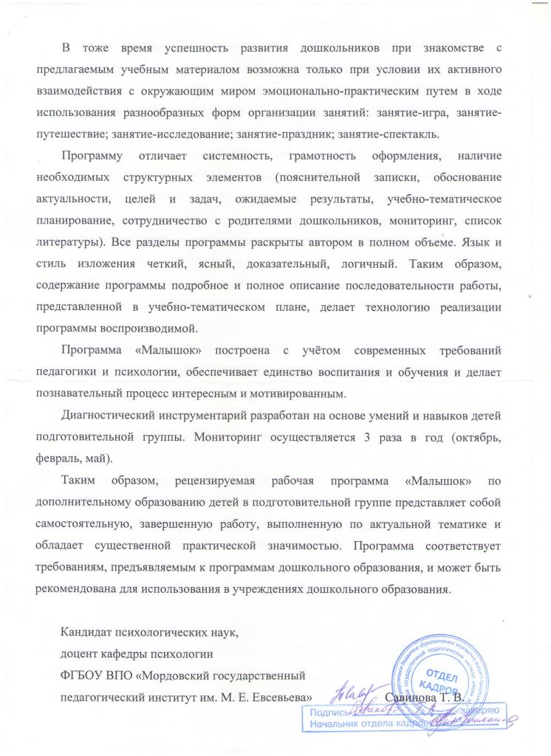

Slide 19
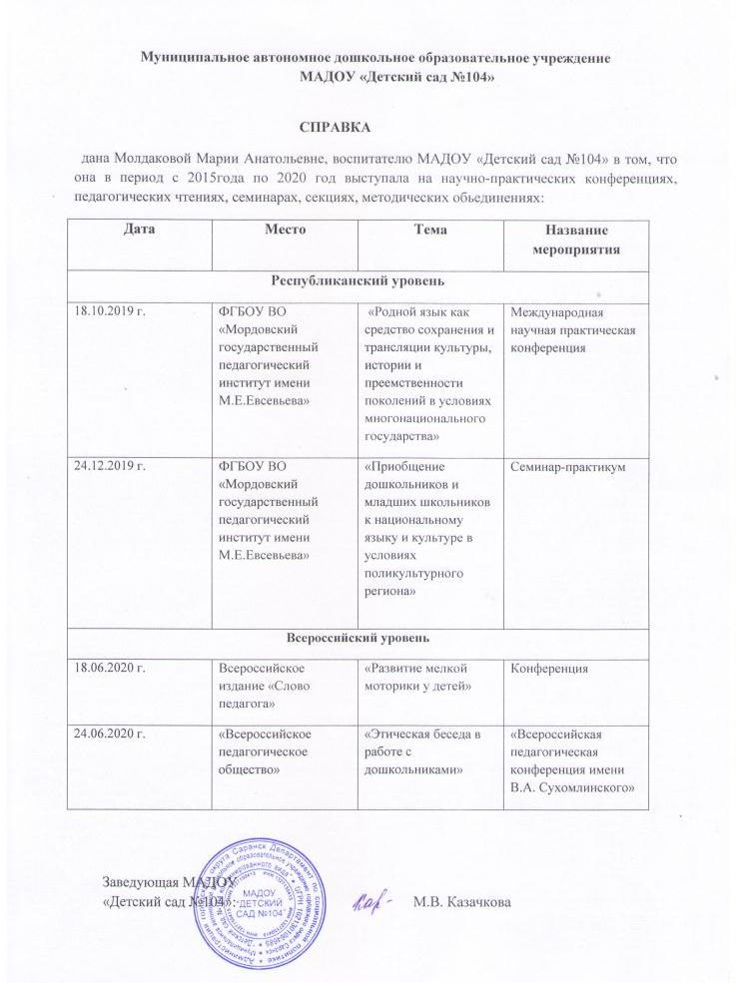
6.Выступления на заседаниях, методических советов,научно-практических конференциях, педагогических чтениях, семинарах, секциях, форумах, радиопередачах

Slide 20
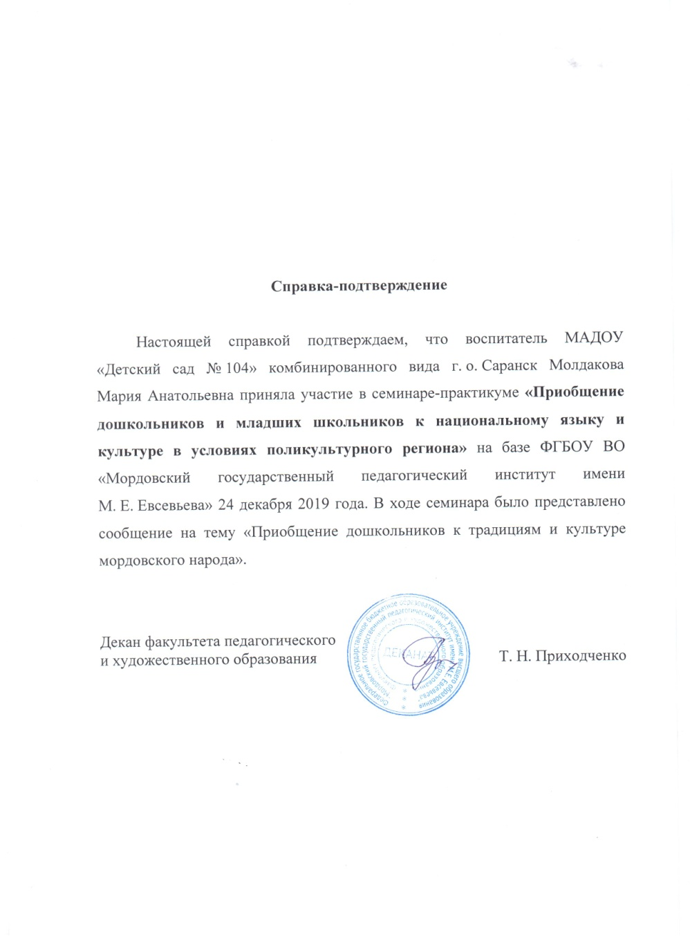

Slide 21
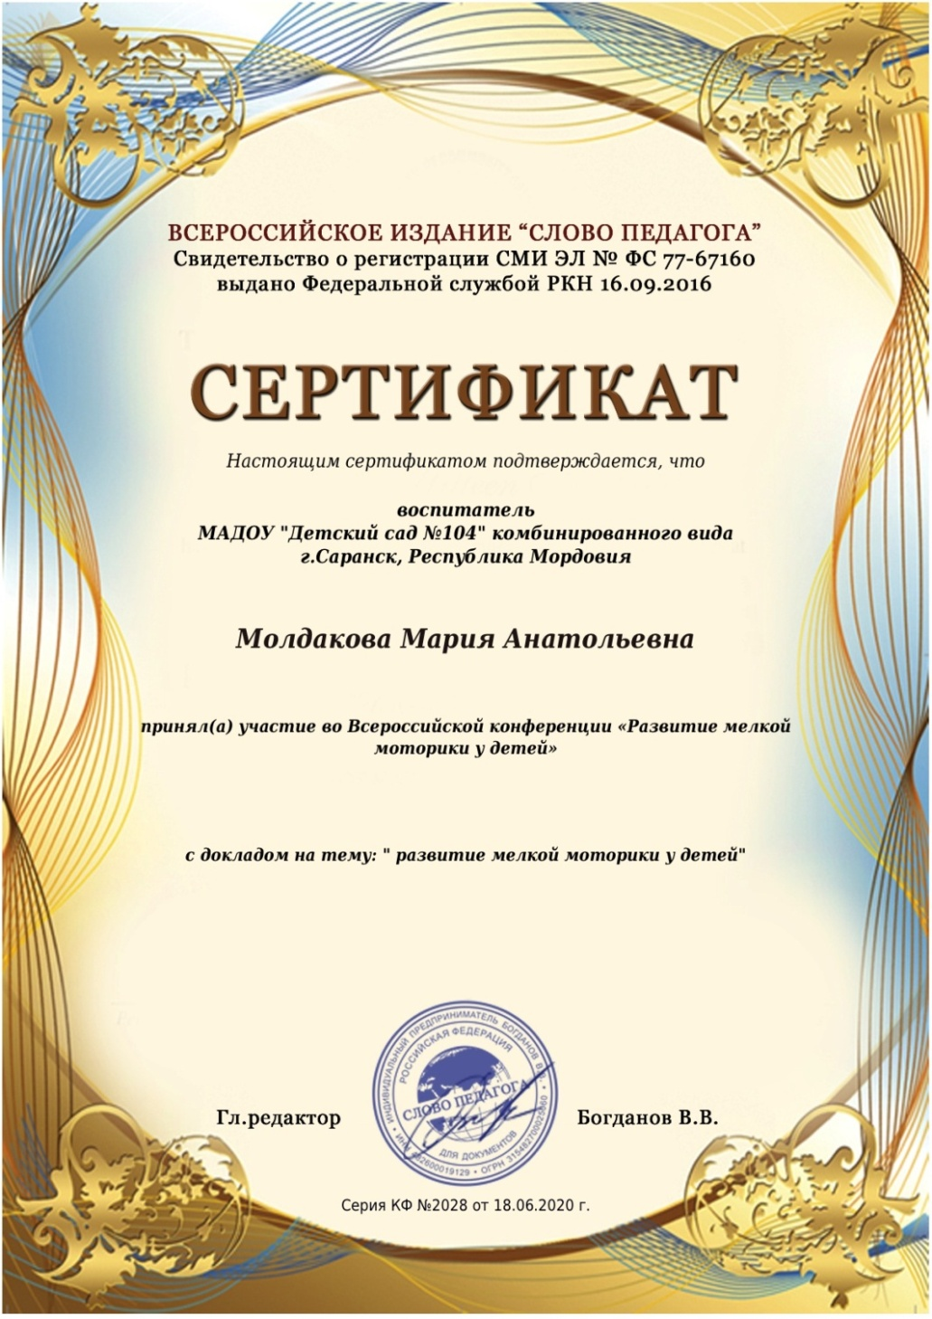
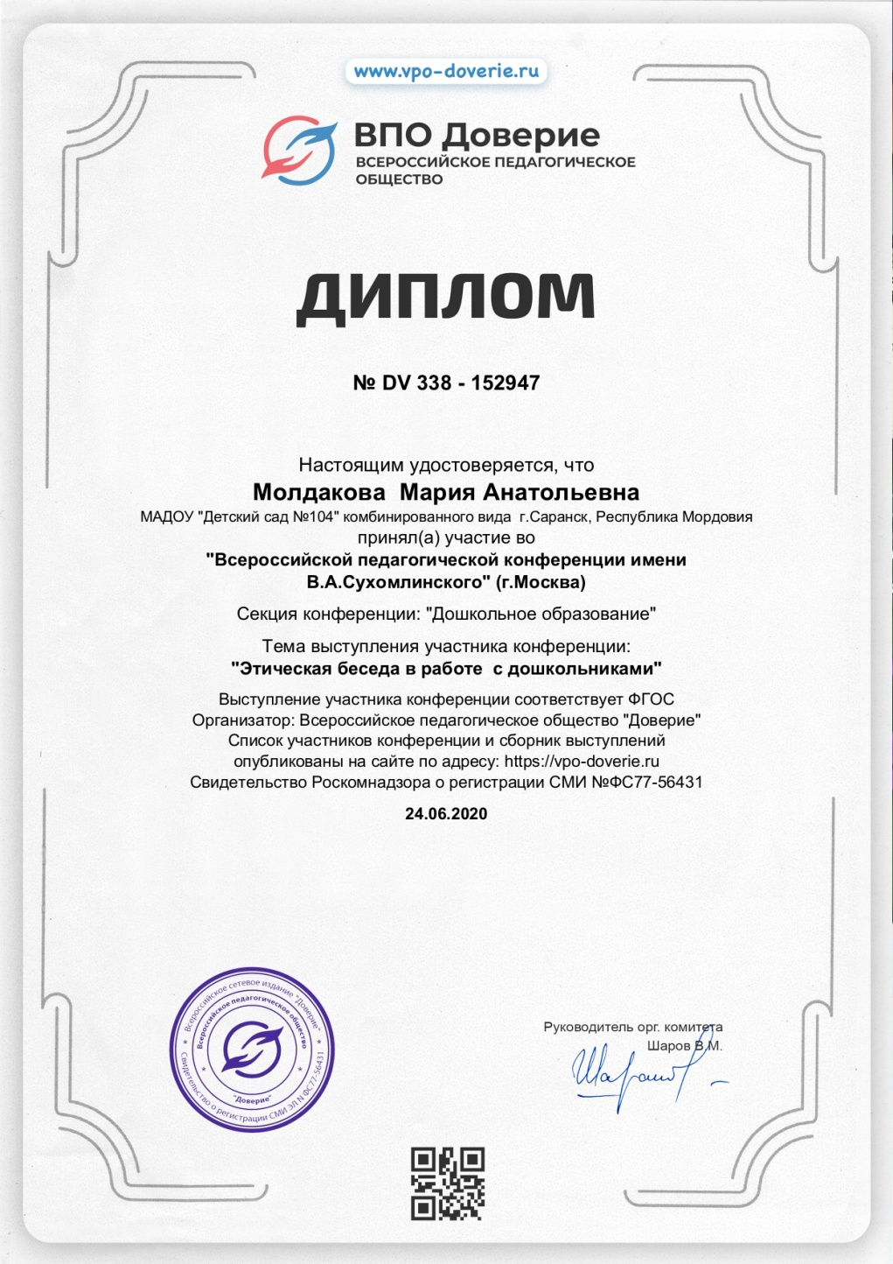

Slide 22
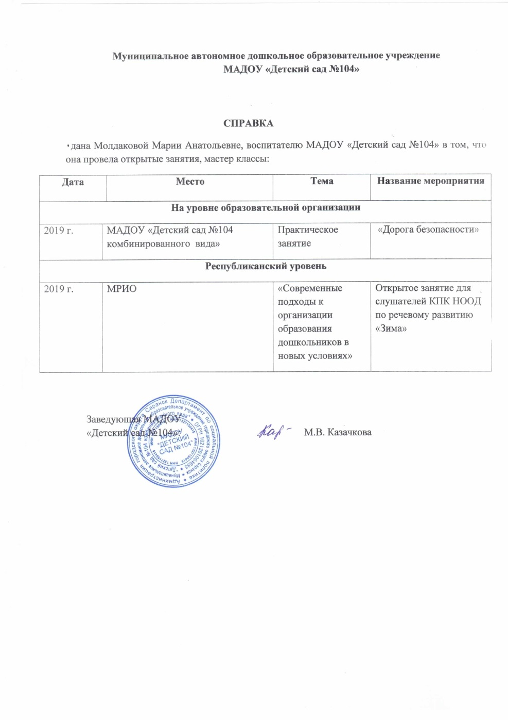
7.Проведение открытых занятий, мастер - классов, мероприятий

Slide 23
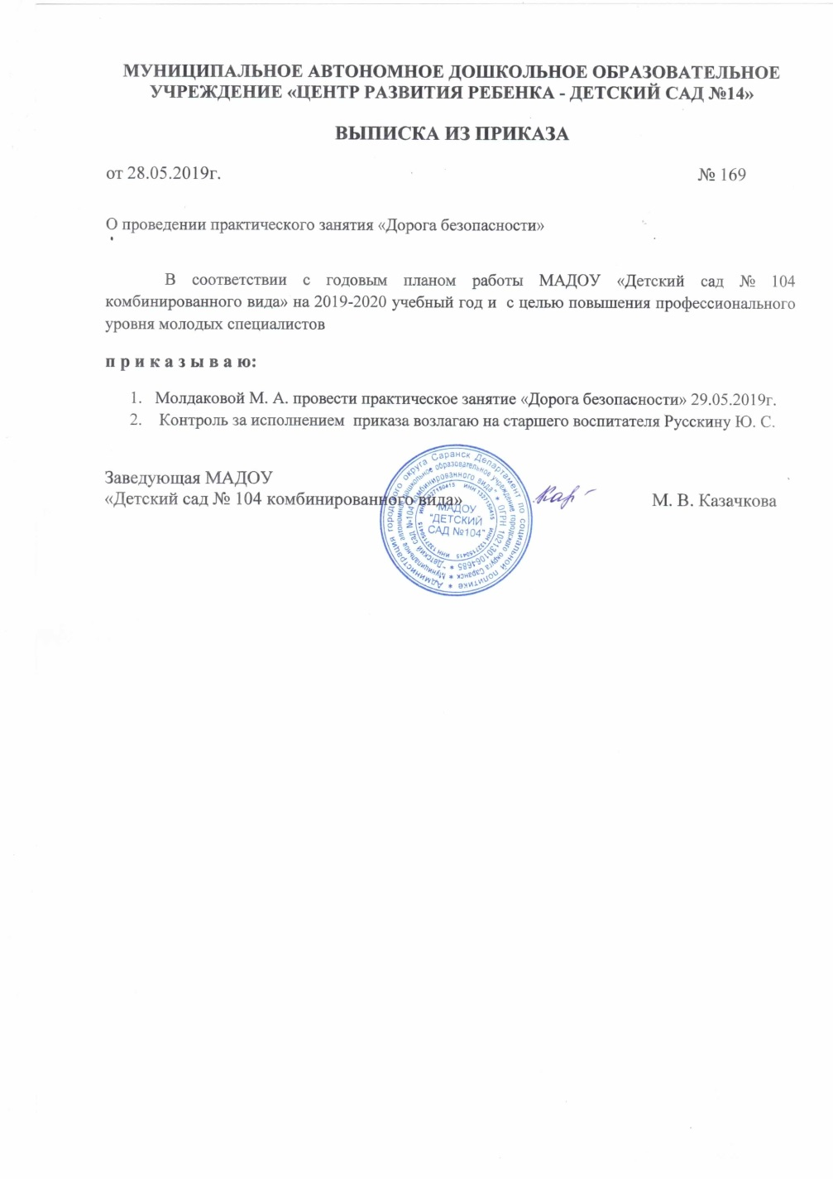
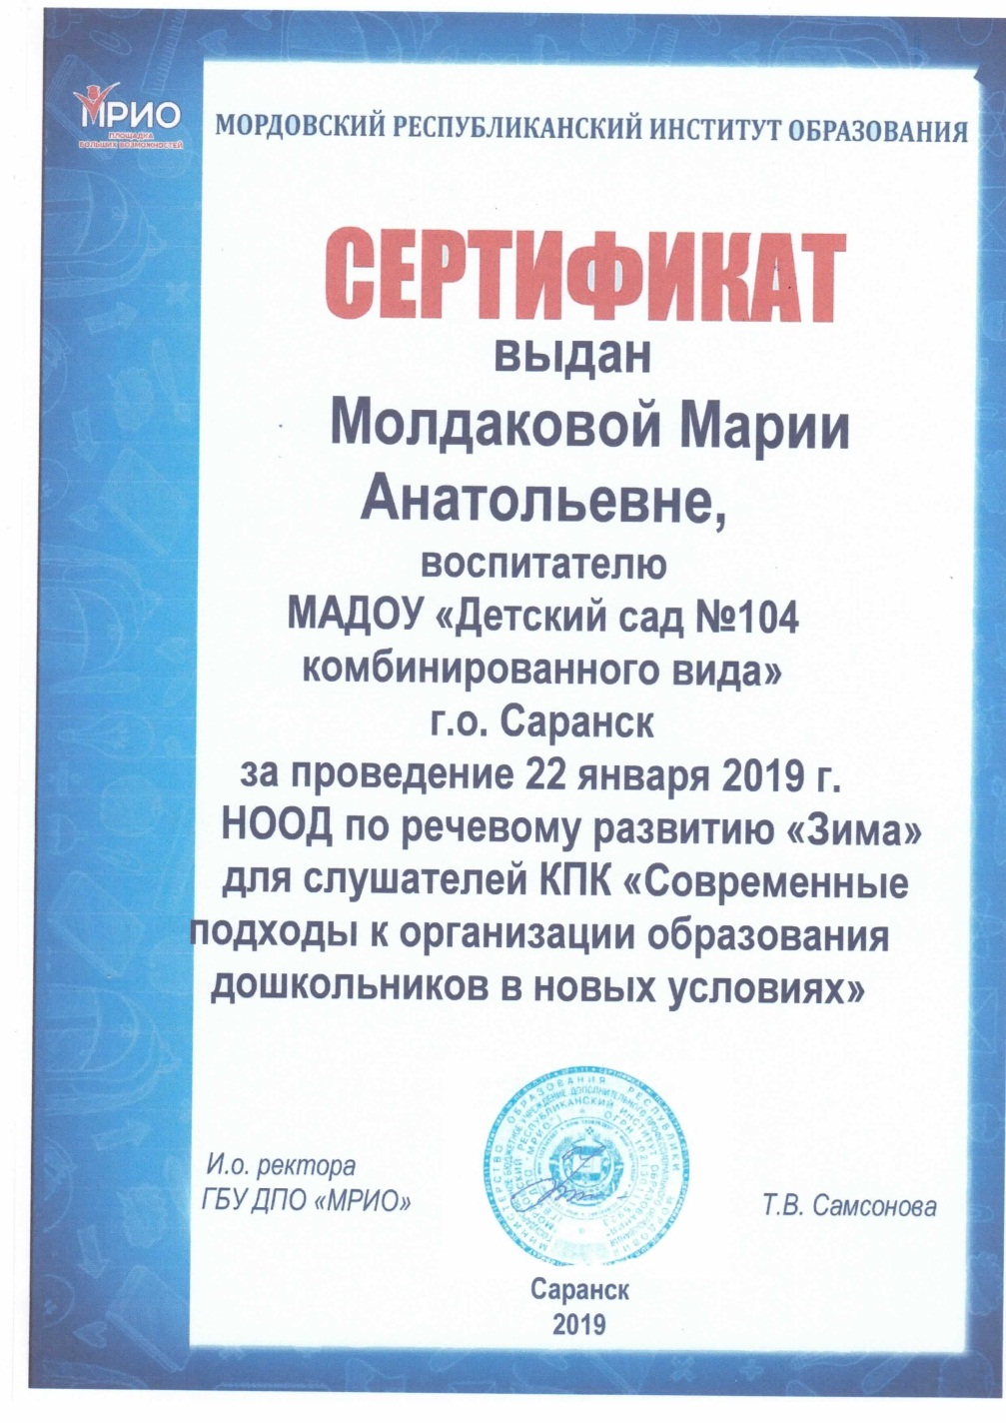

Slide 24
8.Экспертная деятельность

Slide 25
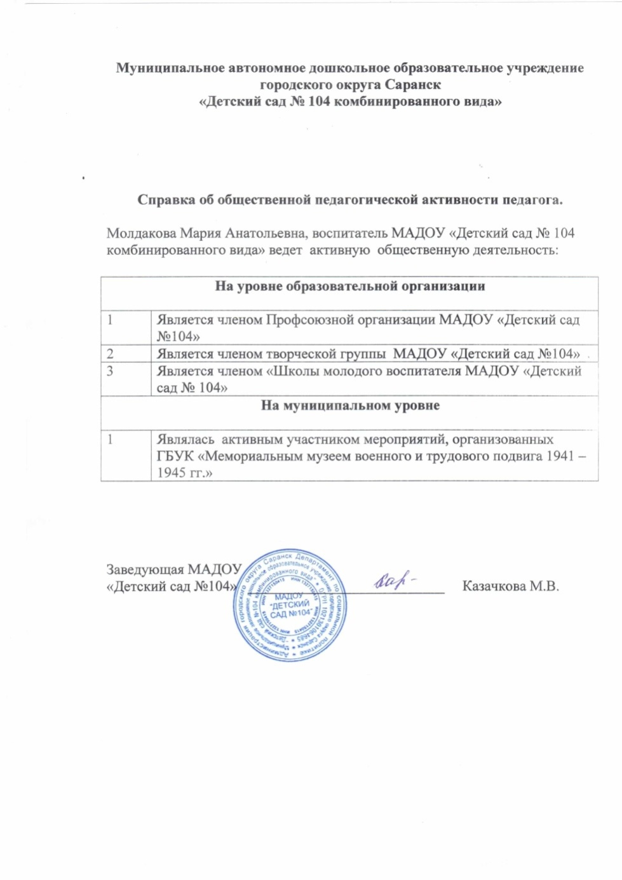
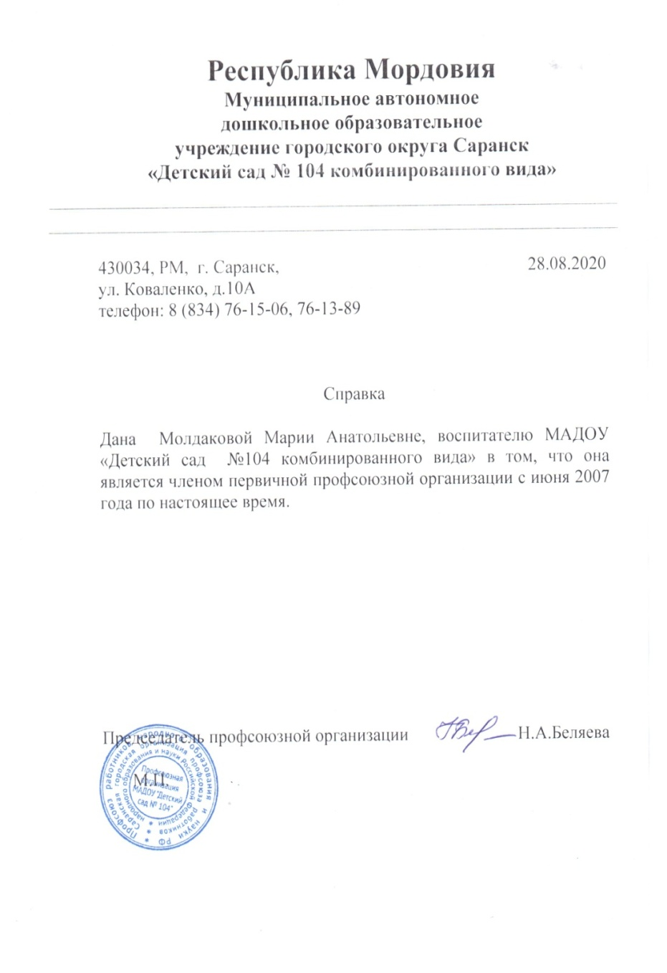
9.Общественно-педагогическая активность педагога: участие в комиссиях,педагогических сообществах, в жюри конкурсов.

Slide 26
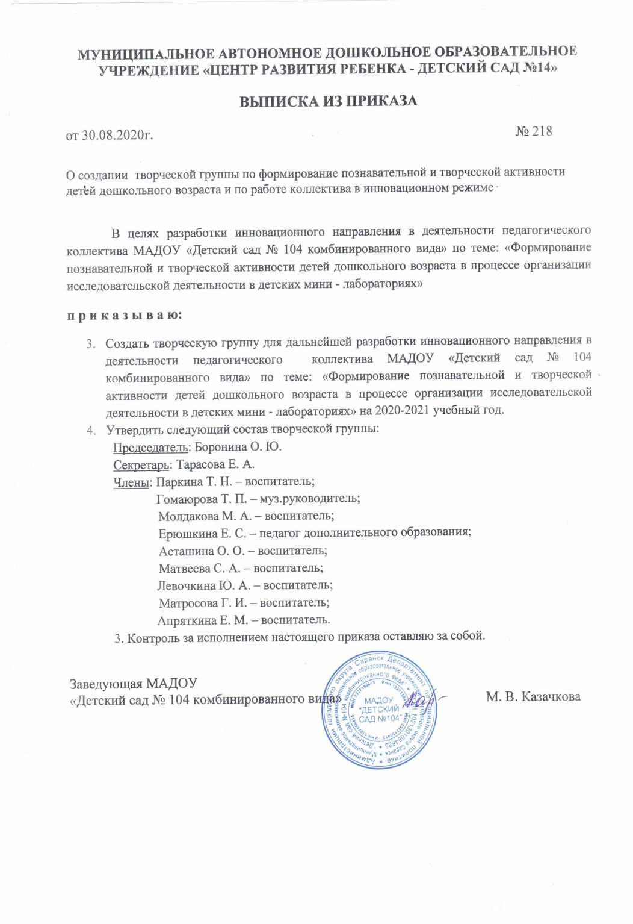
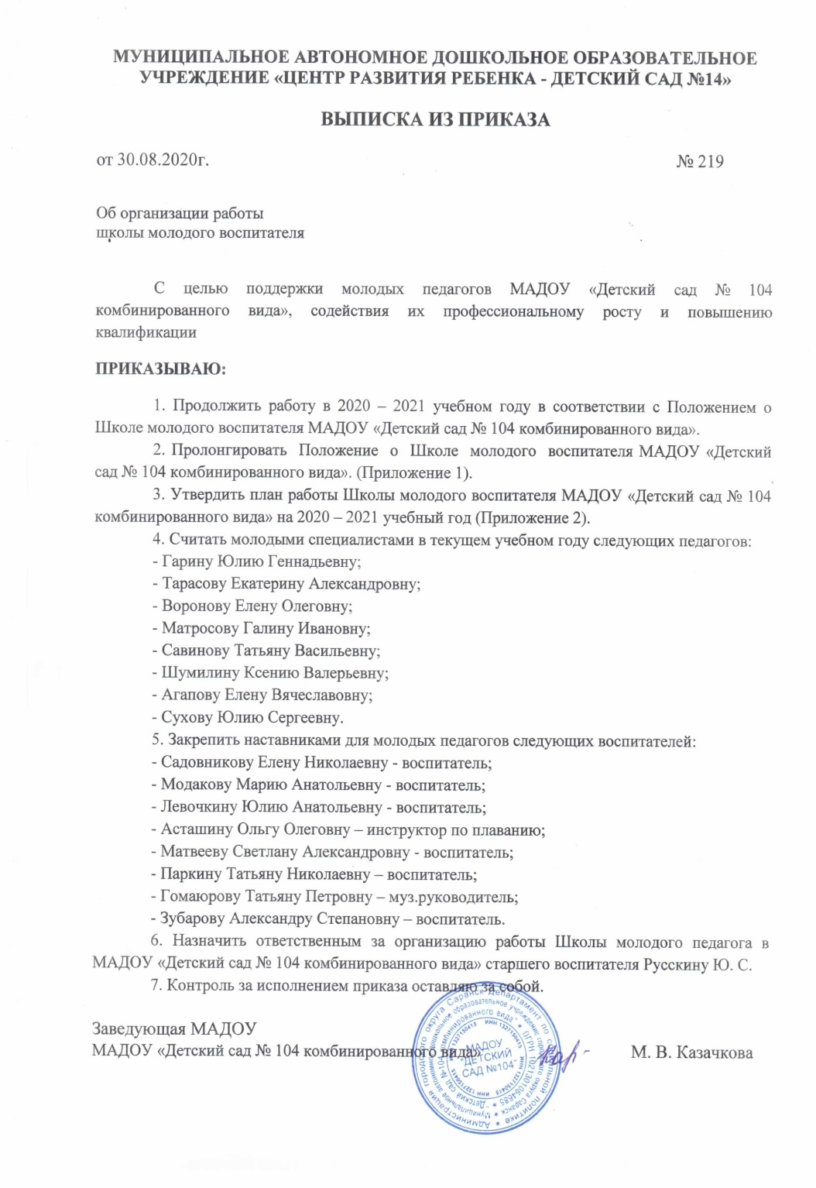

Slide 27
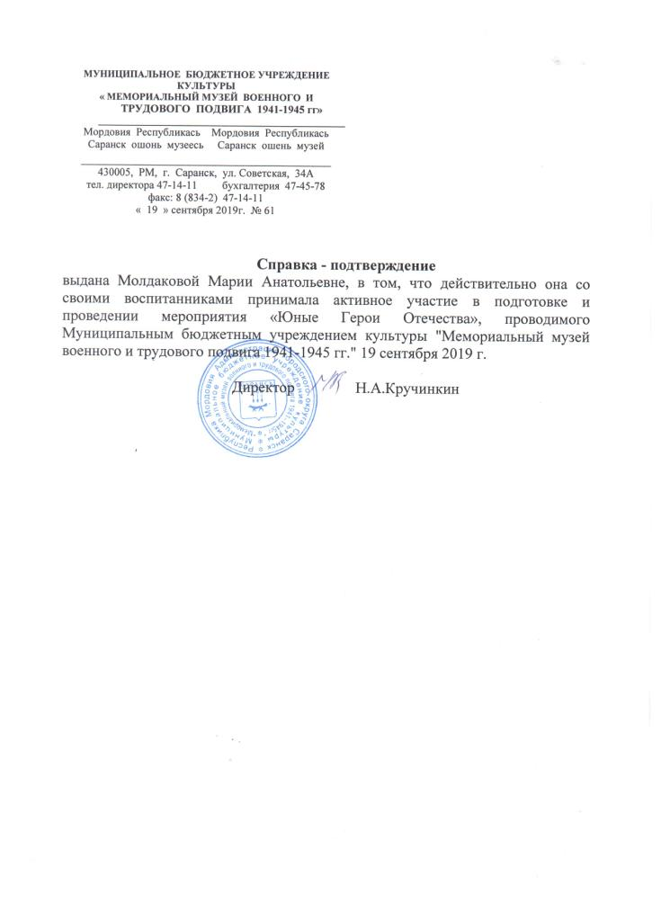
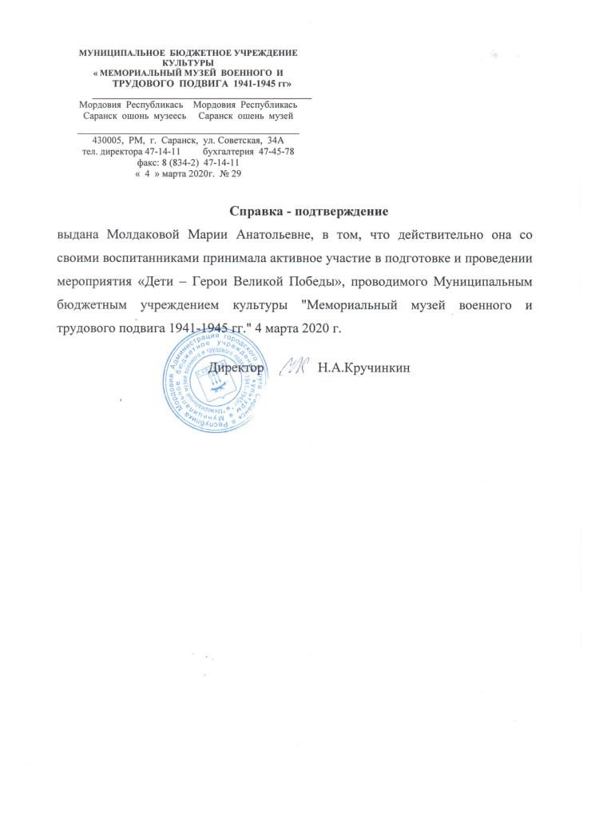

Slide 28
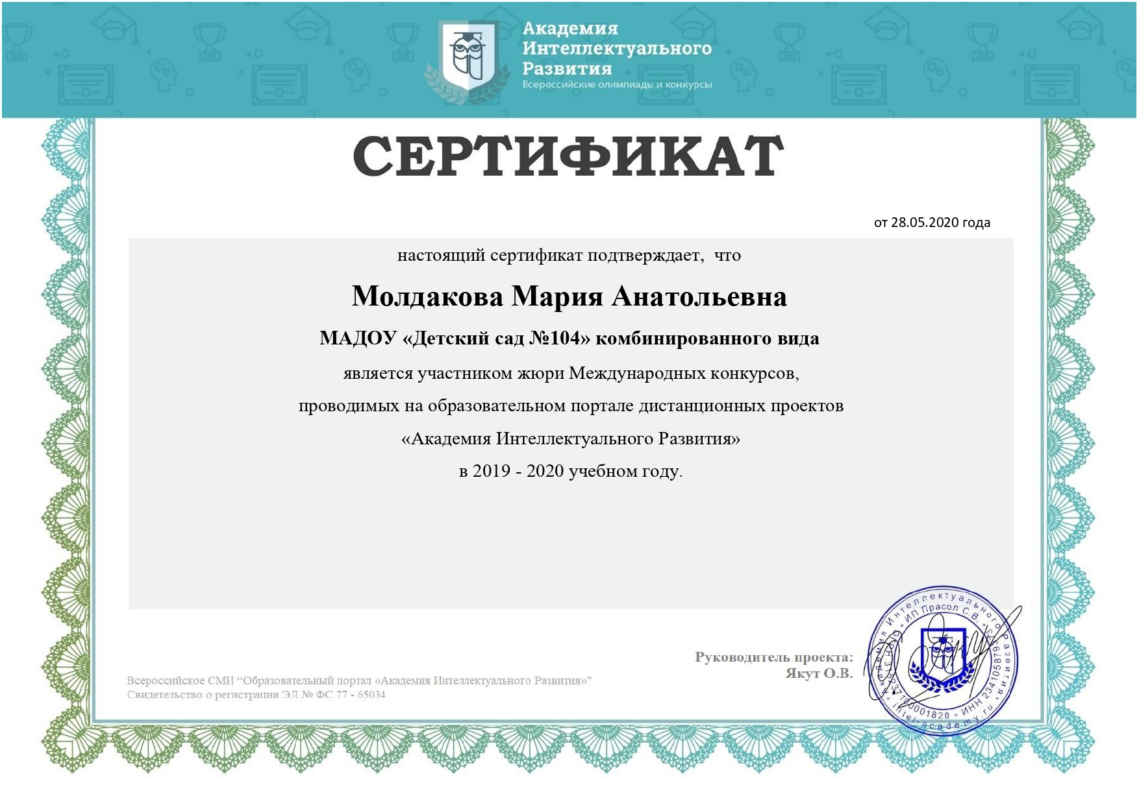

Slide 29
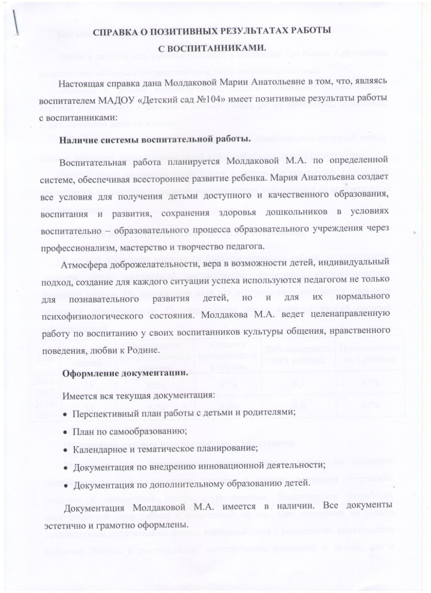
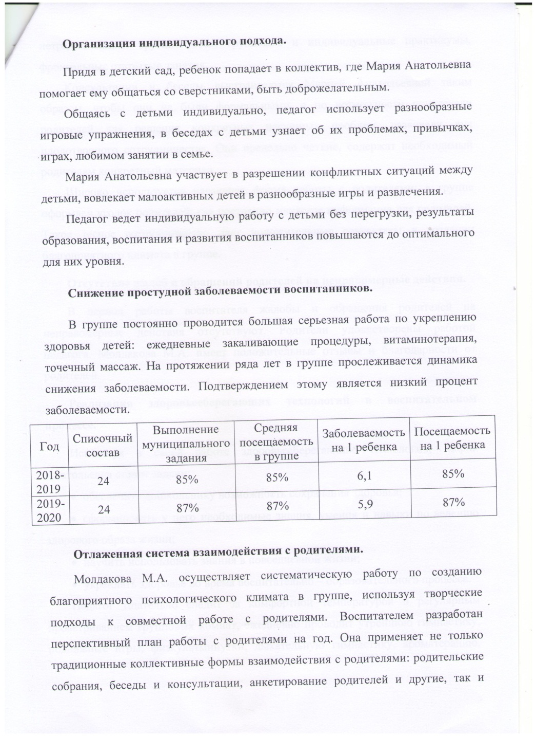
10.Позитивные результаты работы с воспитанниками

Slide 30
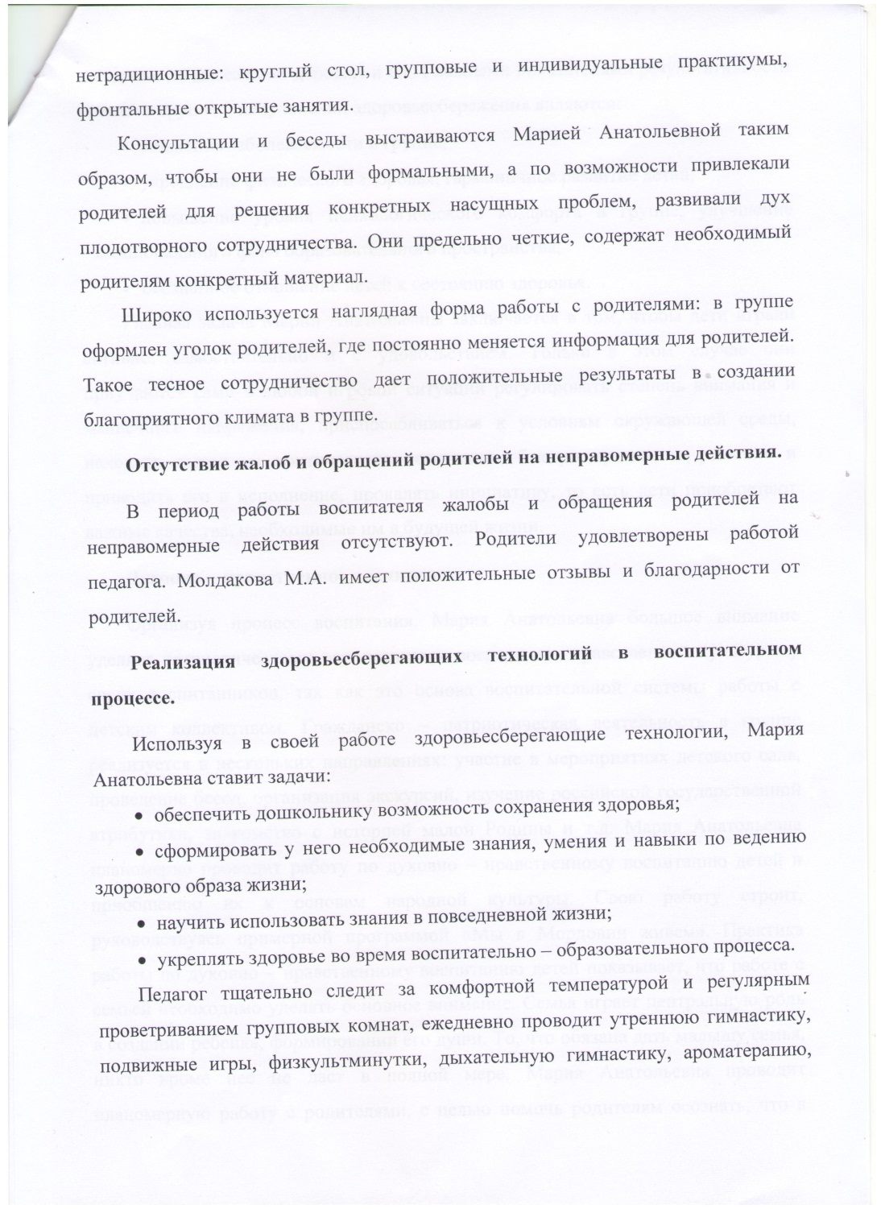
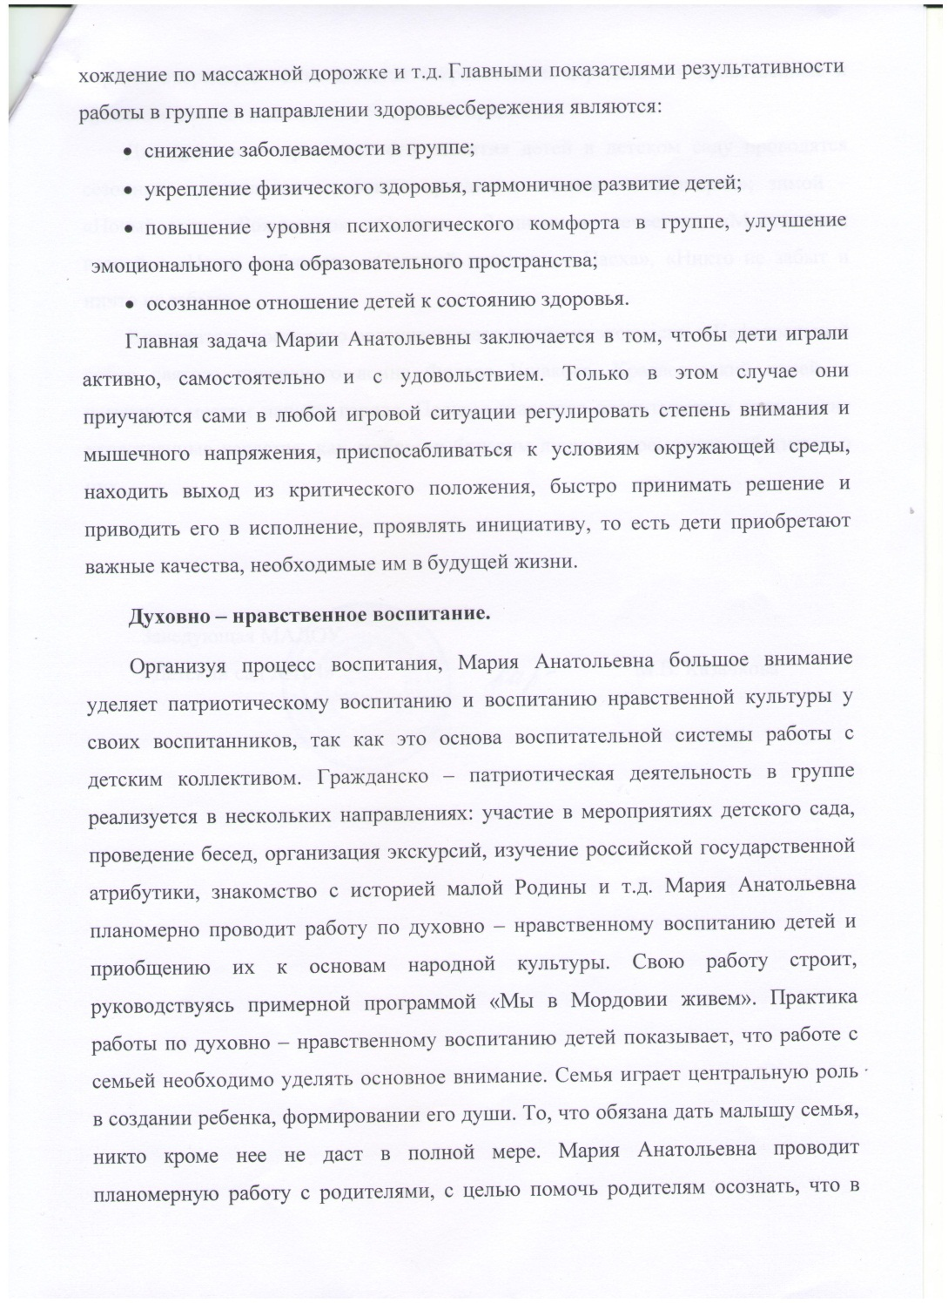

Slide 31
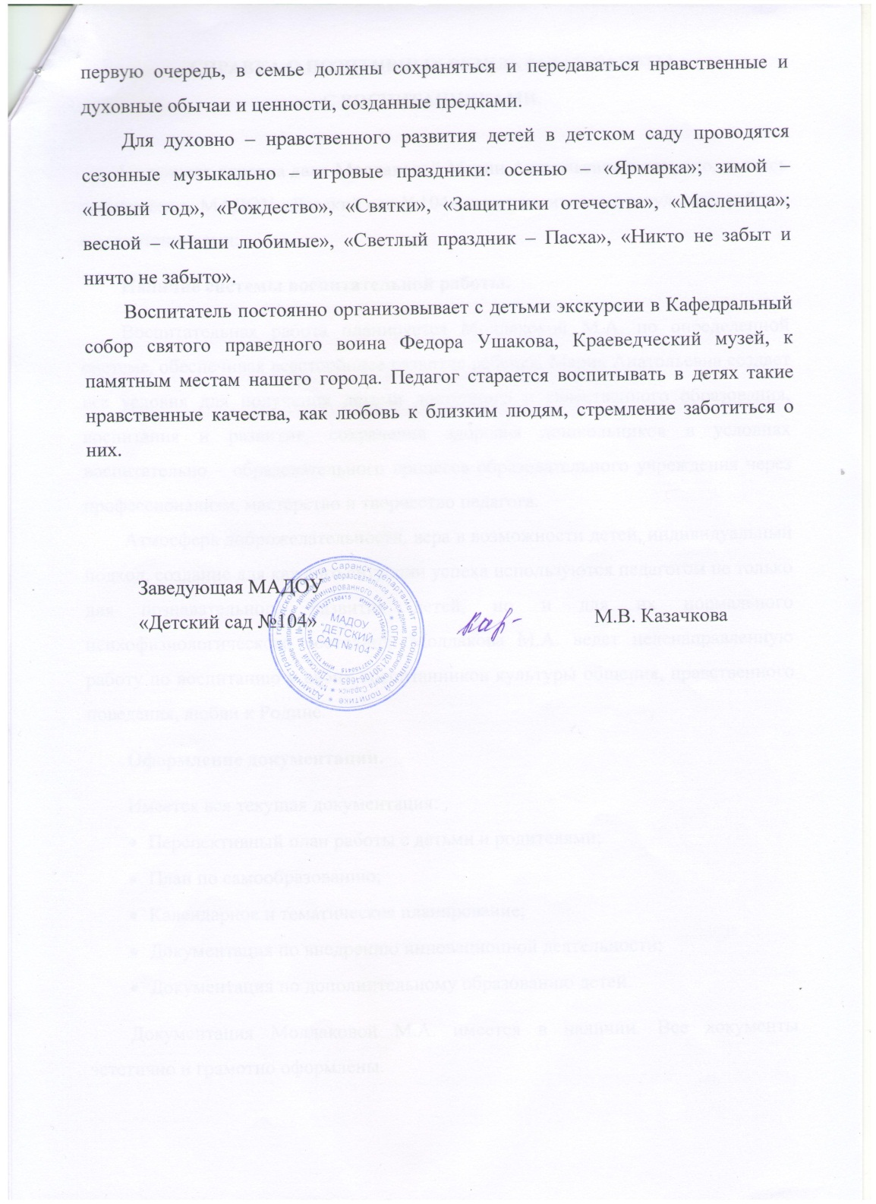

Slide 32
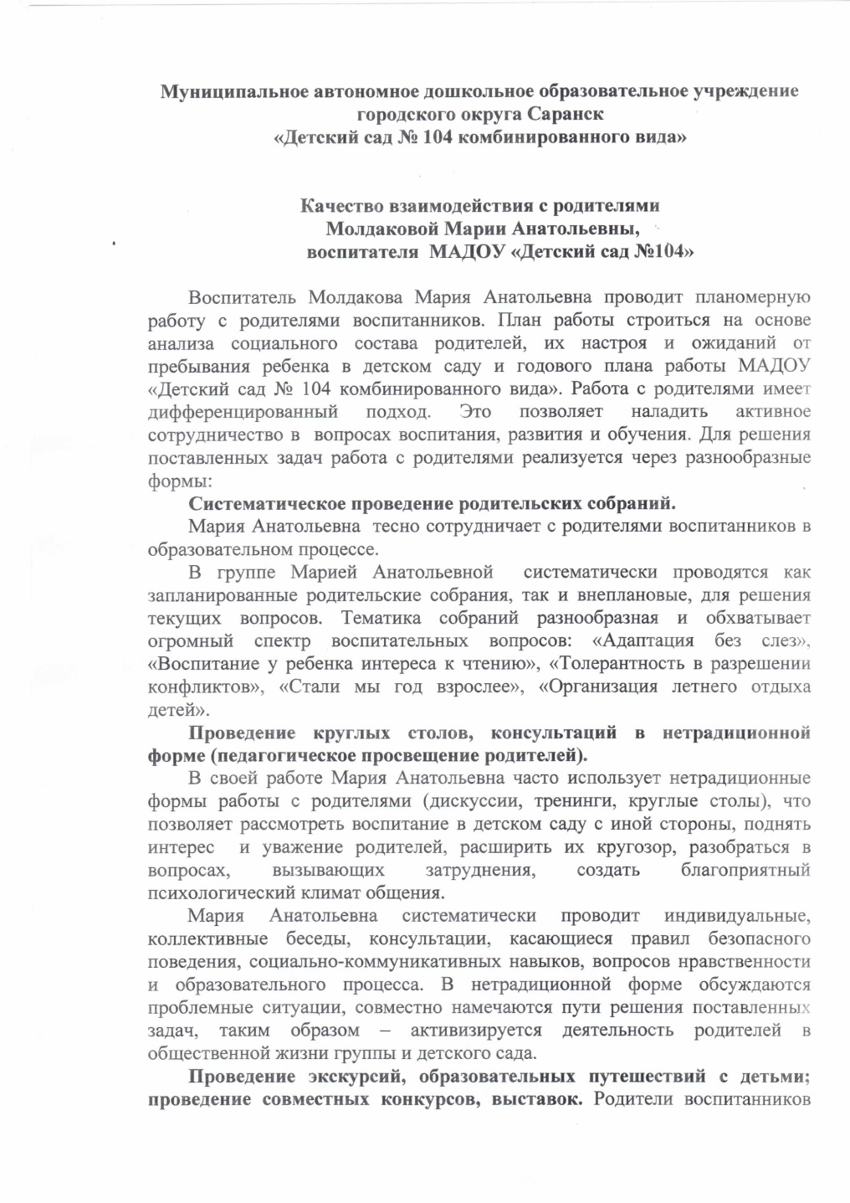
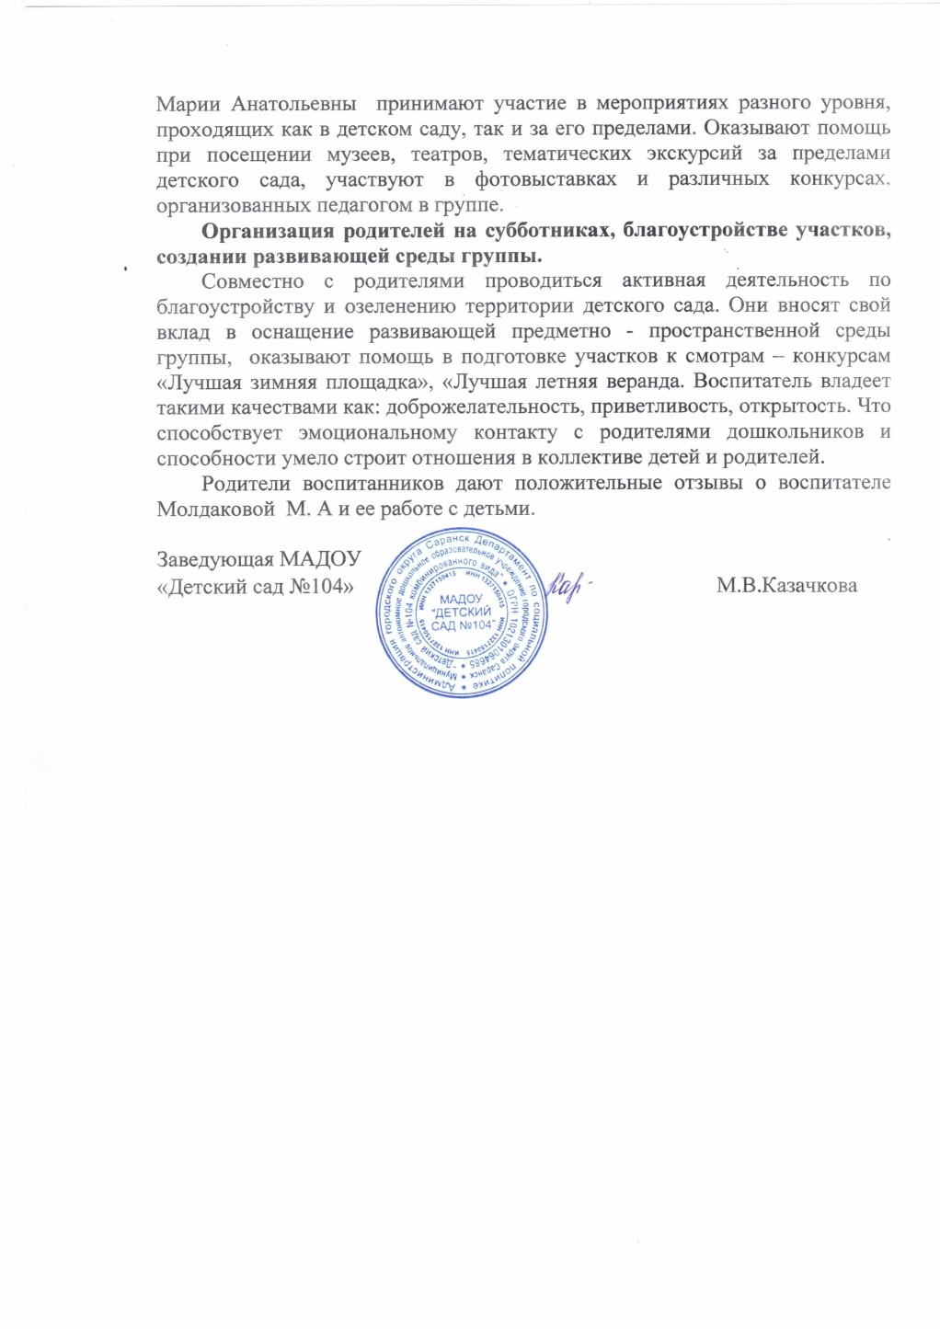
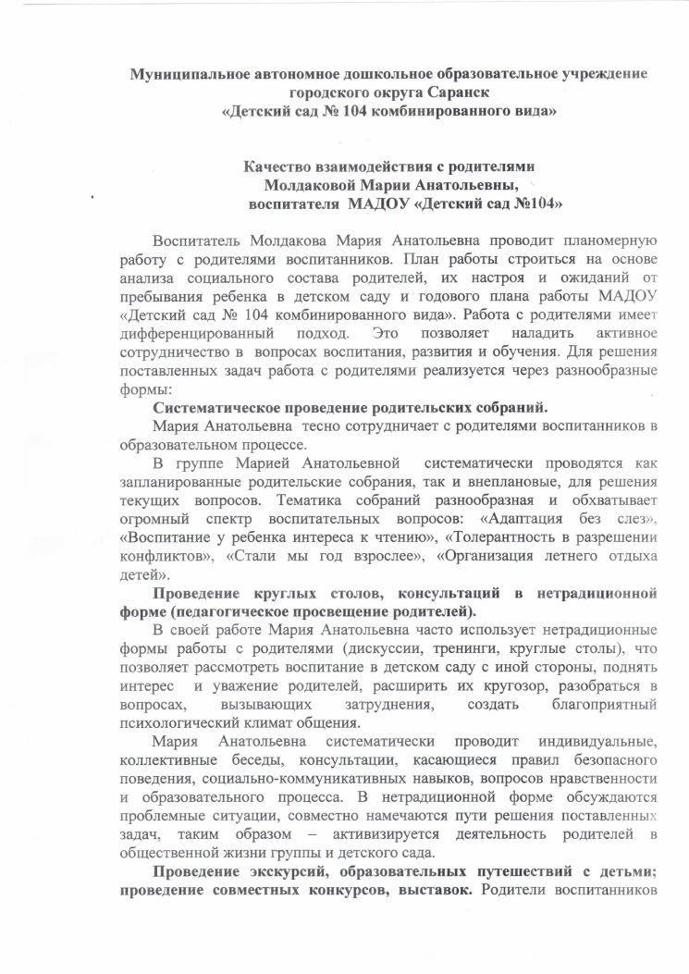
11.Качество взаимодействия с родителями

Slide 33
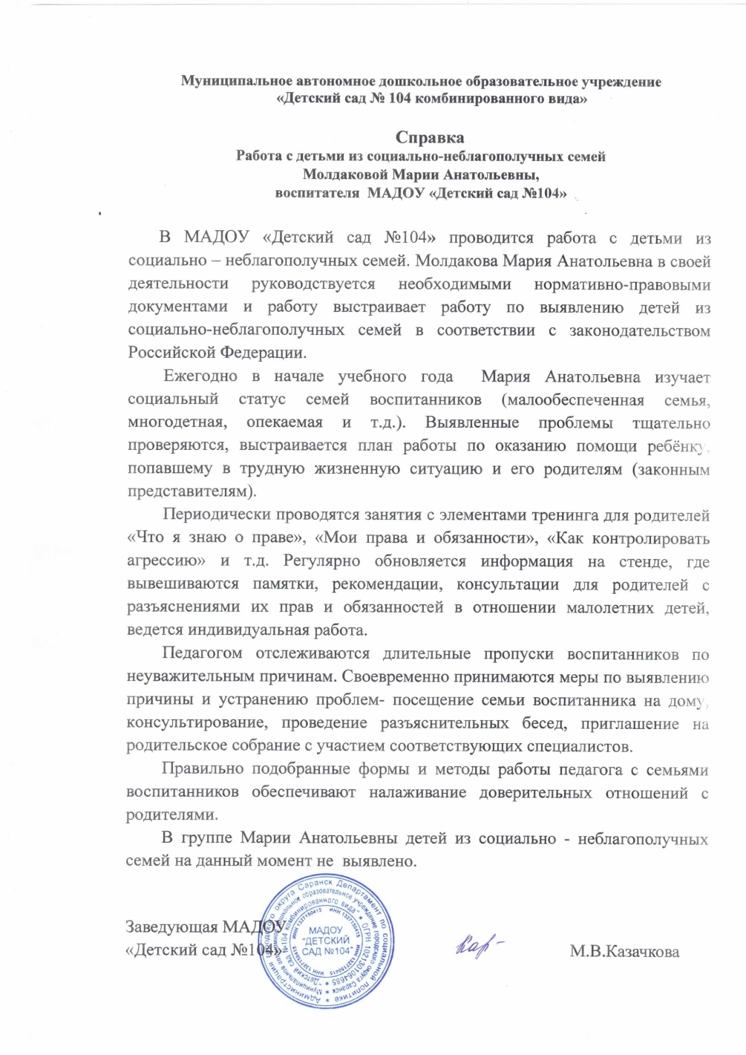
12. Работа с детьми из социально – неблагополучных семей

Slide 34
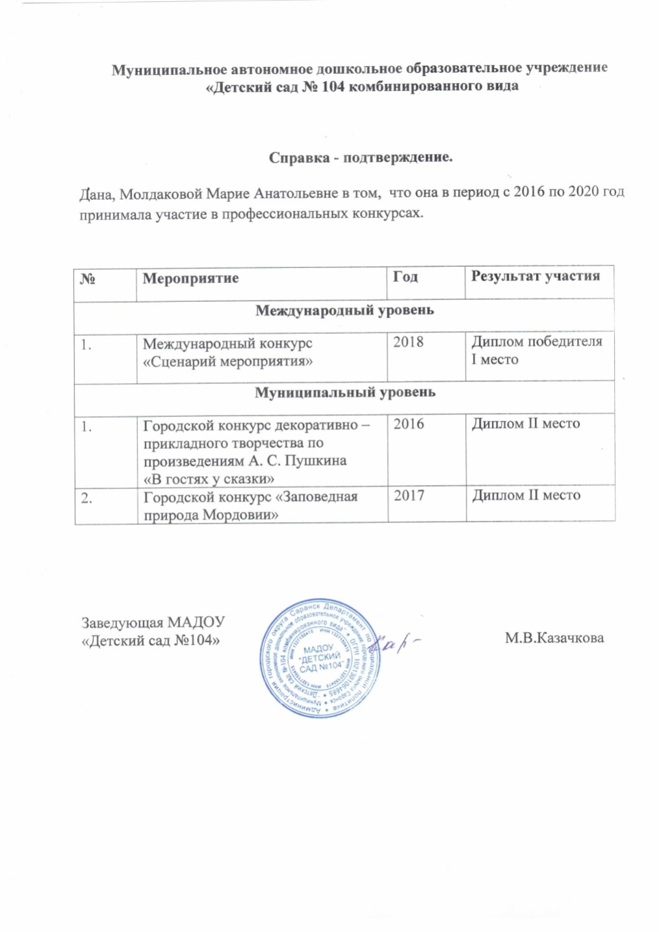
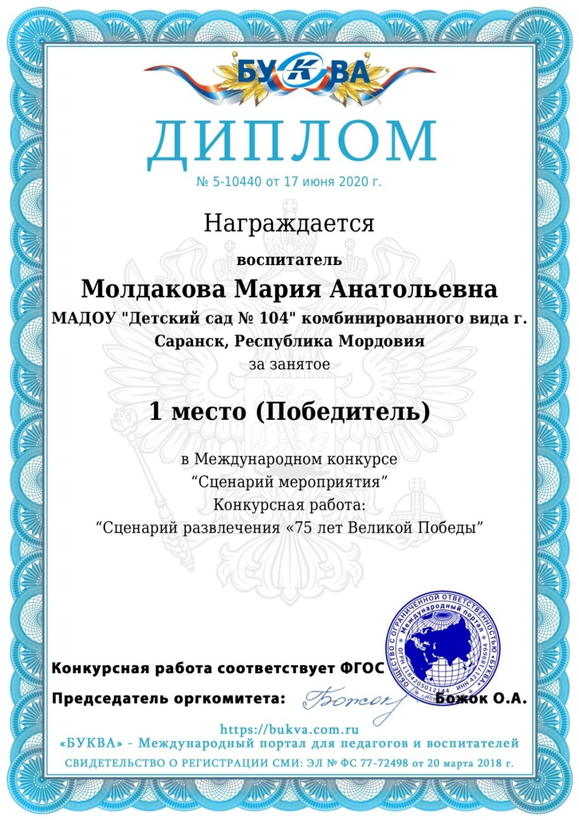
13.Участие в профессиональных конкурсах

Slide 36
14.Награды и поощрения педагога в межаттестационный период

Slide 38
Спасибо за внимание!

